Slide 1
PROGRESS 100%
PASAR ENDORSEMENT

Slide 2
PENGANTAR
Dari progress 50% sebelumnya, kami menampilkan Landing page dan menu menu lainnya yang masih bersifat general. Berikut adalah lanjutan dari progress 50% tersebut, dengan proses bisnis dan alur aplikasi yang sudah kami buat.
Dibuat menggunakan HTML, CSS, bootstrap, JavaScript dengan tool Visual Studio Code

Slide 3
LANDING PAGE

Slide 4
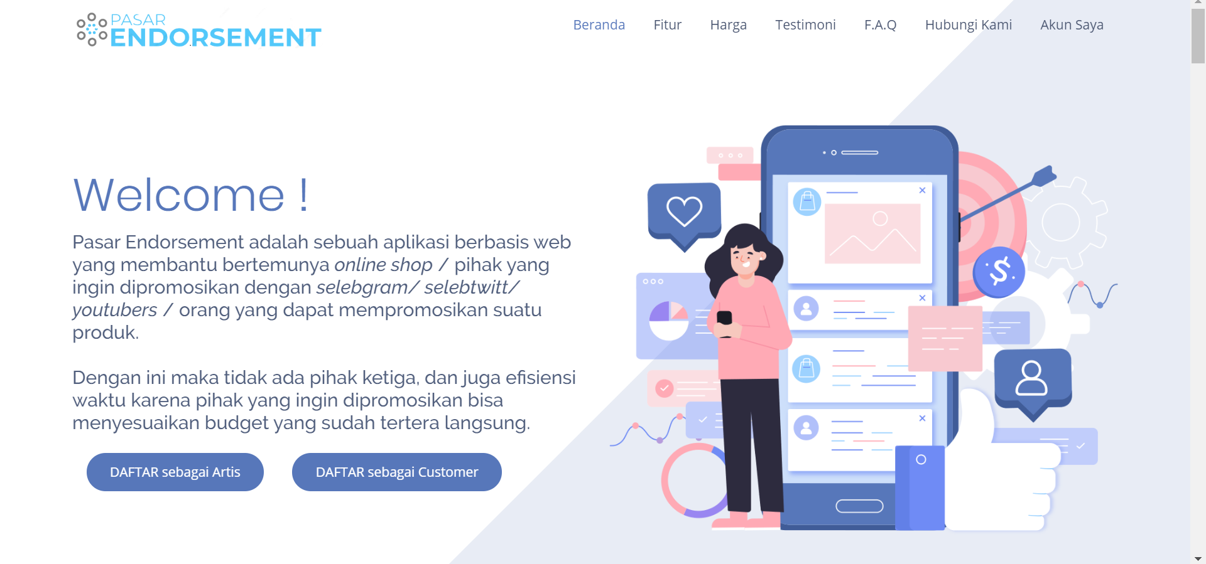
LANDING PAGE

Slide 5
PENJELASAN ALUR ARTIS

Slide 6
DAFTAR SEBAGAI ARTIS

Slide 7
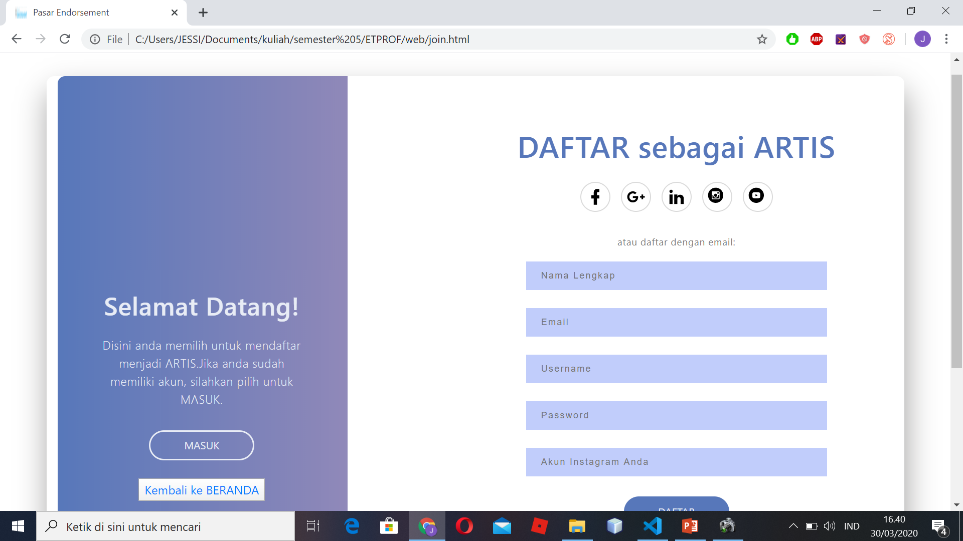
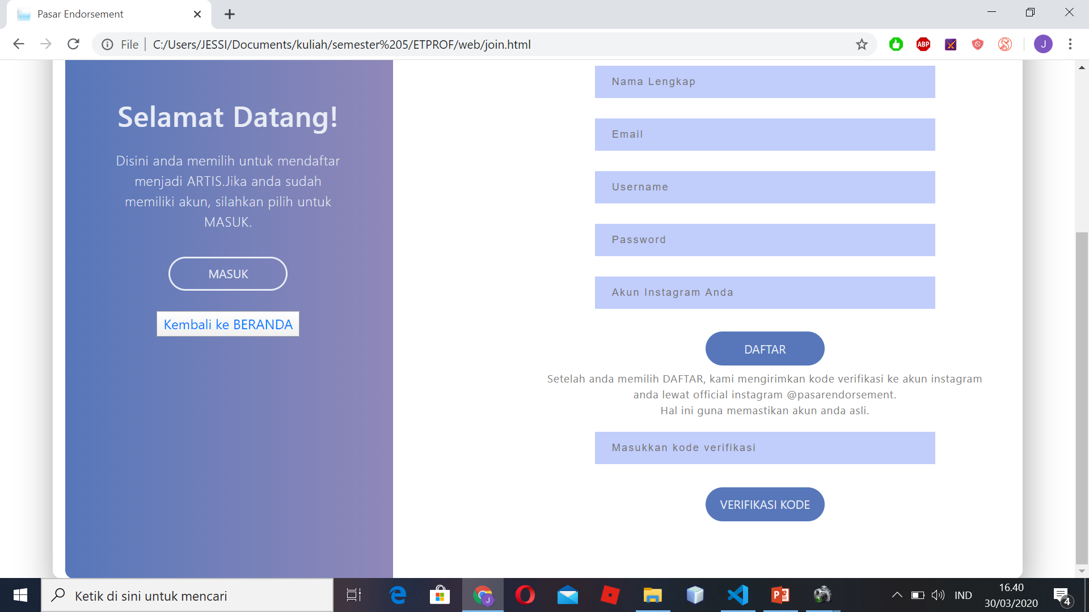
DAFTAR

Slide 8
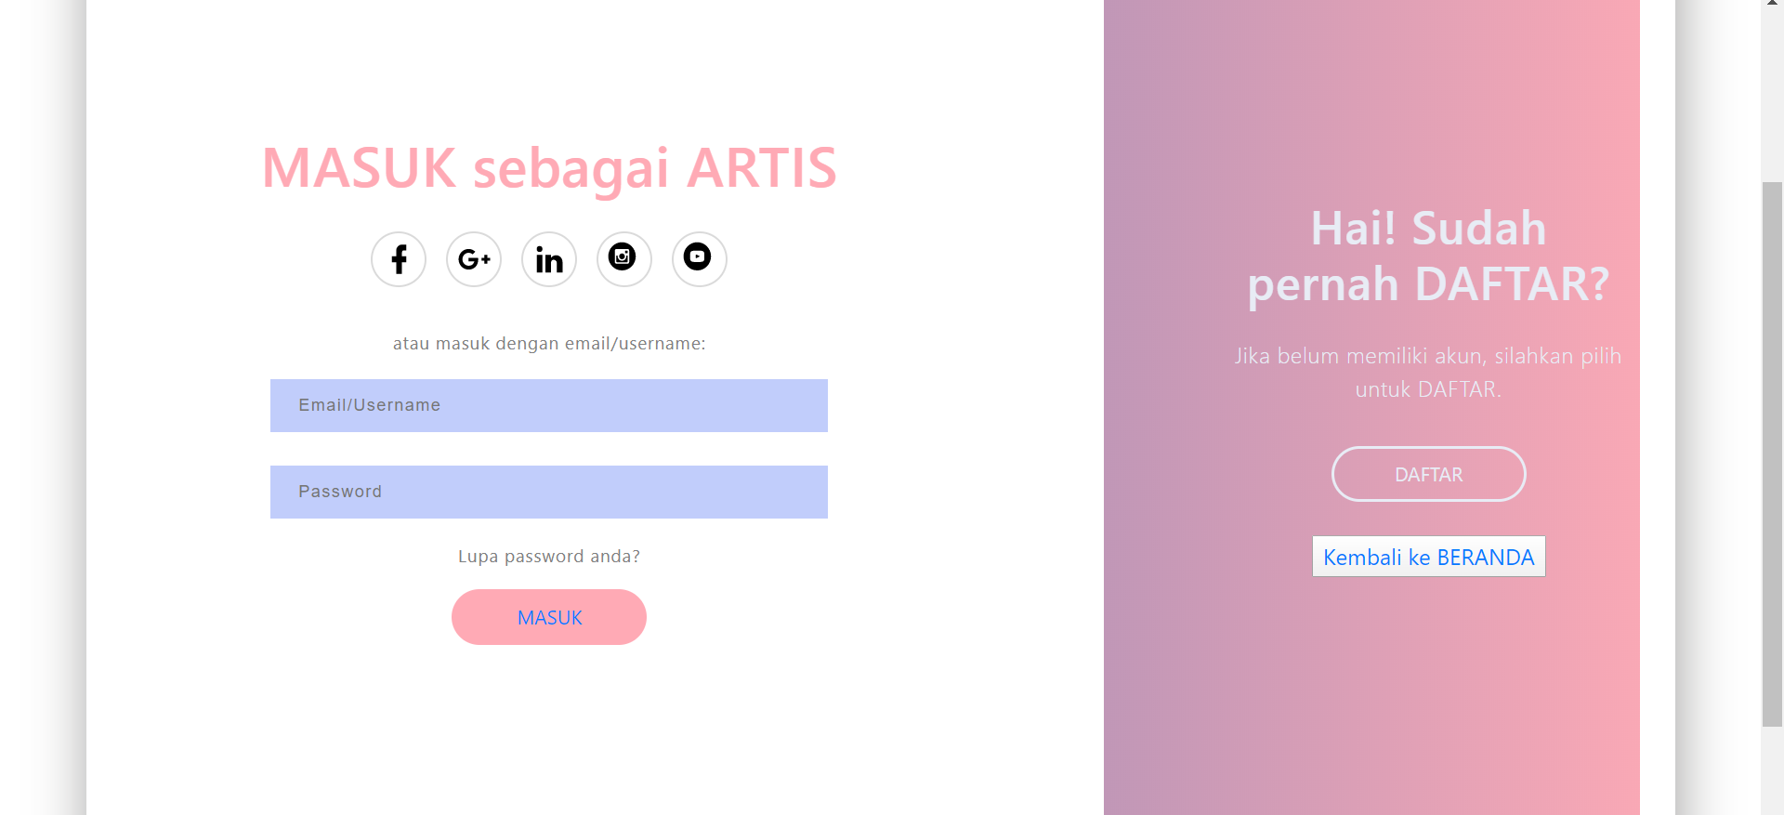
MASUK

Slide 9
Penjelasan
Artis bisa DAFTAR/MASUK menggunakan akun Facebook, Google+, LinkedIn, Instagram, Youtube.
Hal ini guna menjaga keaslian akun Artis/ supaya tidak ada fake account. Selain dari pilihan DAFTAR/MASUK menggunakan Instagram, maka harus melakukan verifikasi terlebih dahulu.
Verifikasi dilakukan dengan memasukkan akun instagram (dengan asumsi tidak ada public figur yang tidak memiliki instagram). Artis mengisi username instagram, dan tim official instagram @pasarendorsement akan dm verifikasi code ke akun tersebut.

Slide 10
USER INTERFACE
ARTIS

Slide 11
Penjelasan
User Interface Artis terbagi menjadi 5 menu utama, yaitu :
Akun Artis (Informasi Artis)
Temukan Artis Lain (Mencari Artis Lain)
Request (List Request Booking Endorse)
Endorsement (Progress Endorsement)
Pesan (Fitur chat)

Slide 12
MENU AKUN ARTIS

Slide 13
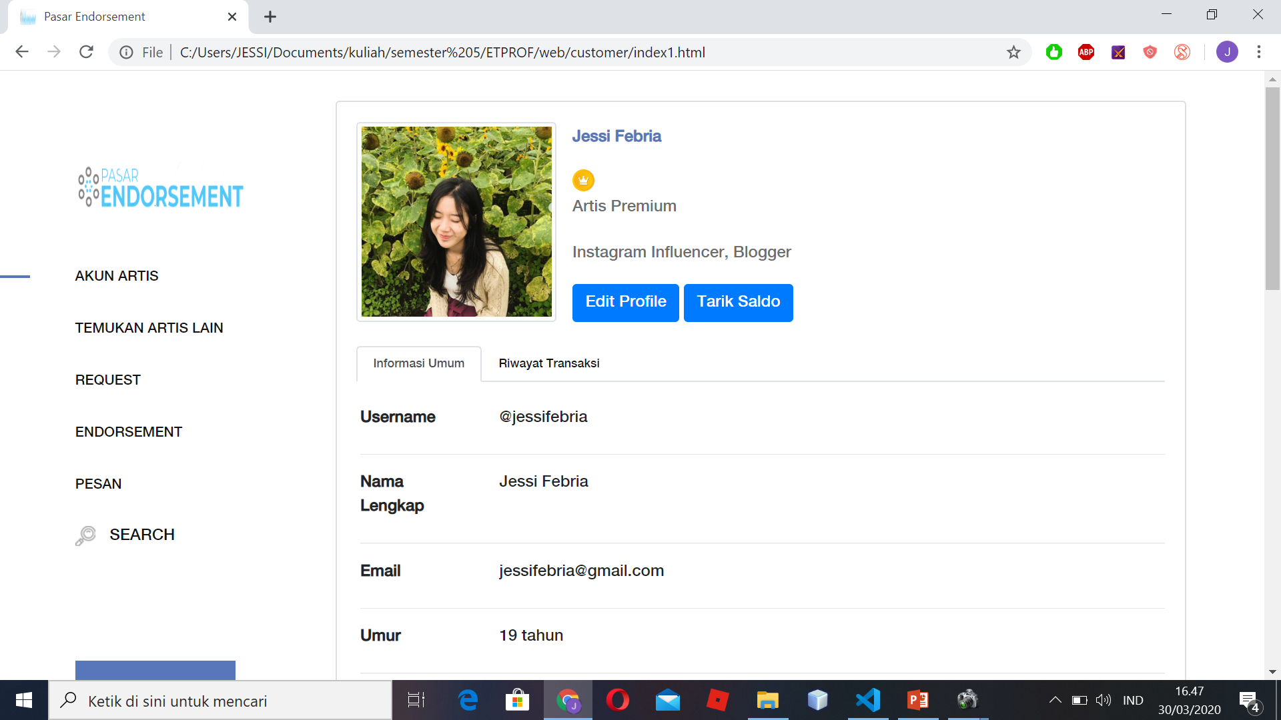
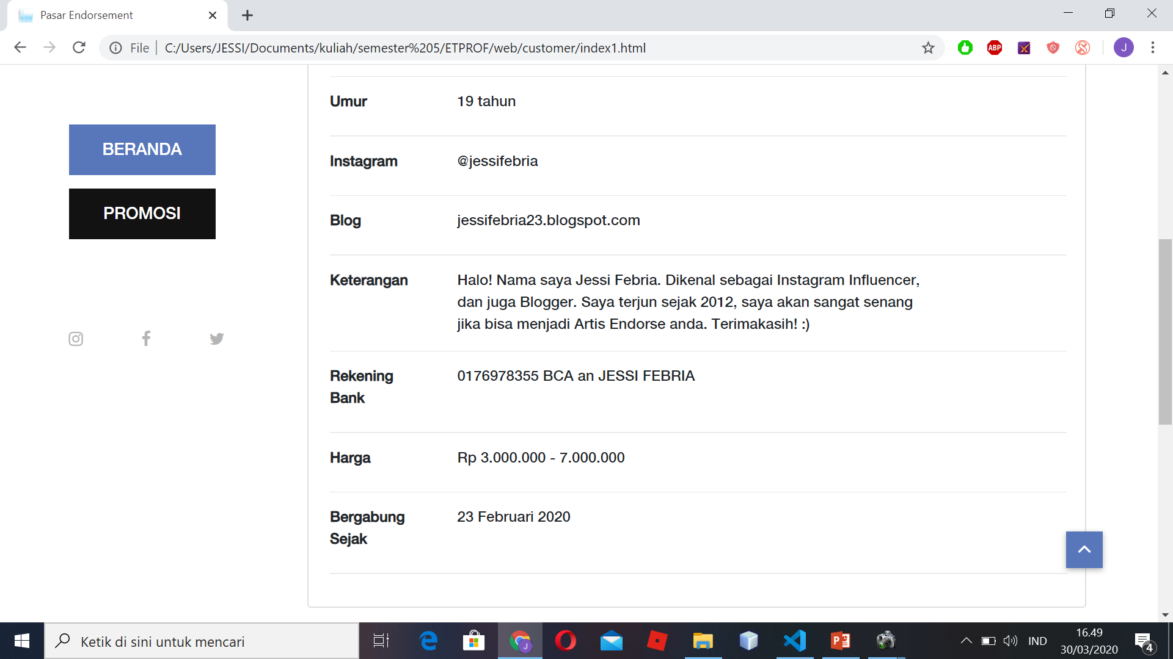
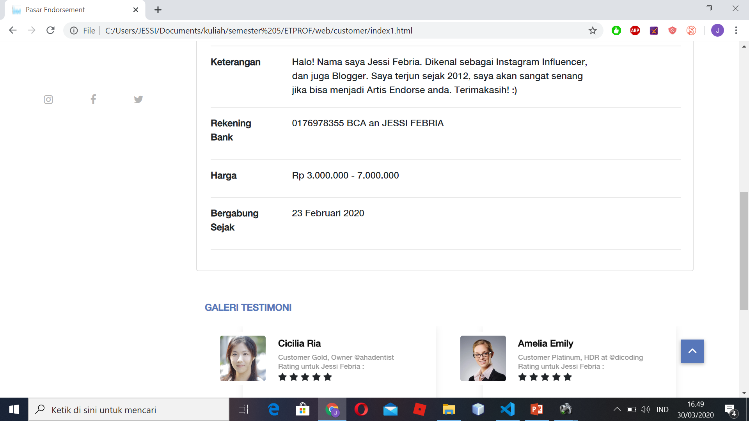
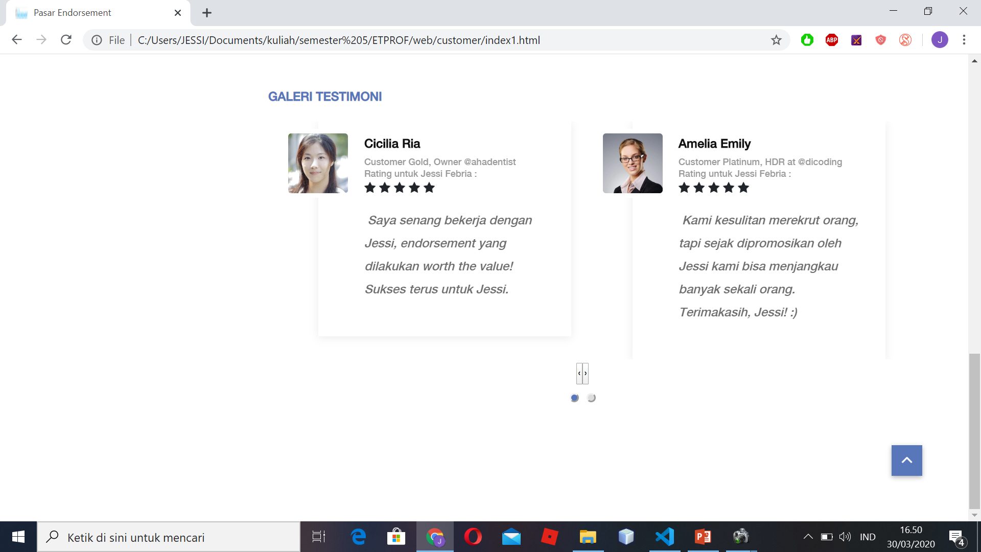
MENU AKUN ARTIS
Dalam menu Akun Artis, terdapat Informasi umum dan juga Riwayat Transaksi.
Disini Artis bisa Edit Profile, Tarik Saldo,
dan juga melihat Testimoni dari Customer yang sudah pernah book Artis tersebut.
Di halaman ini ditampilkan Informasi
Umum Artis

Slide 14
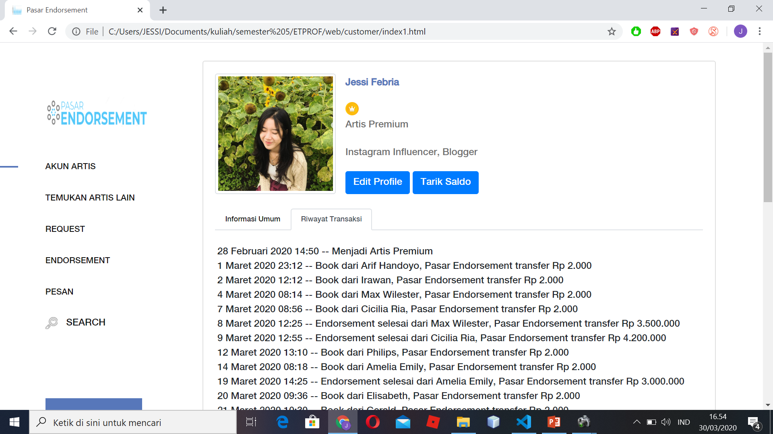
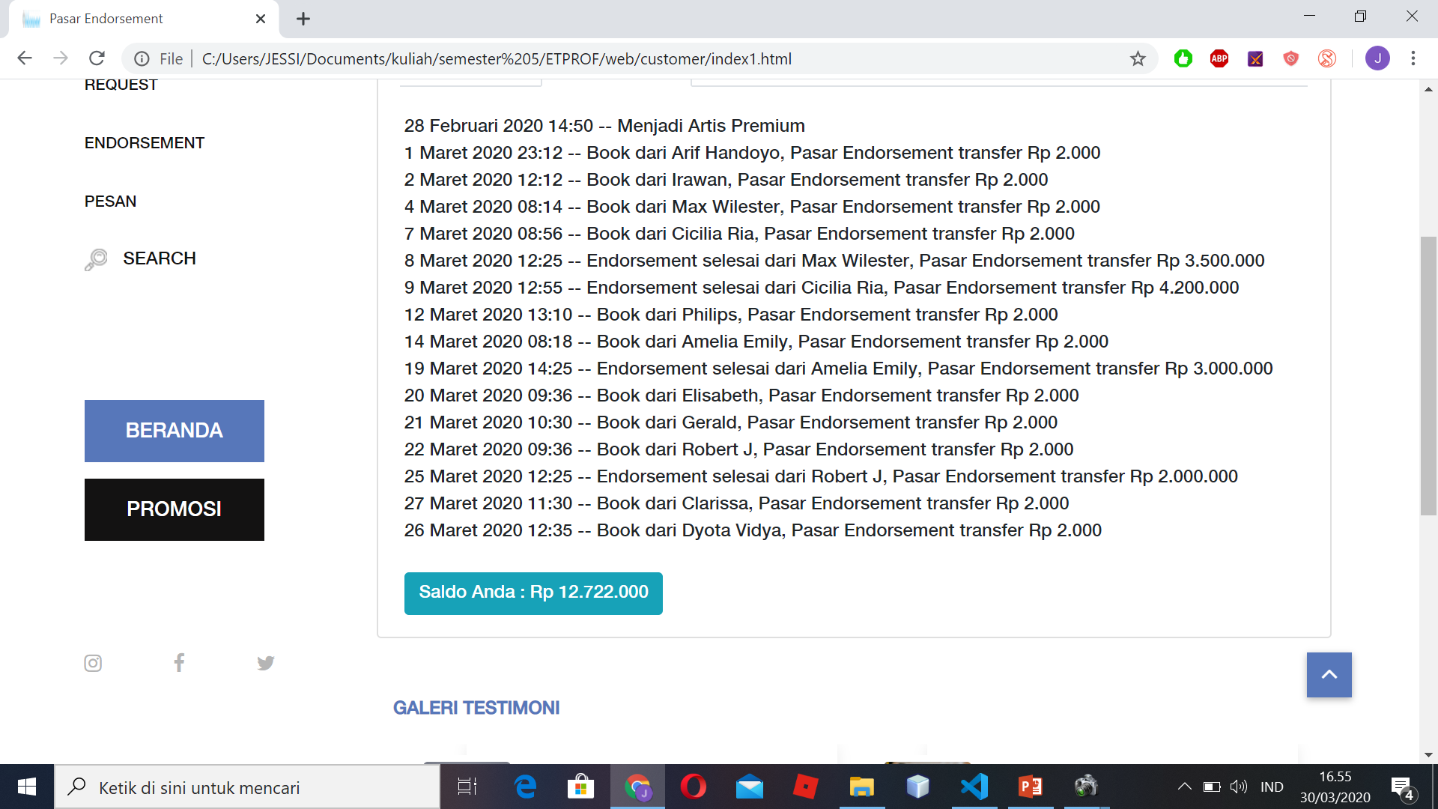
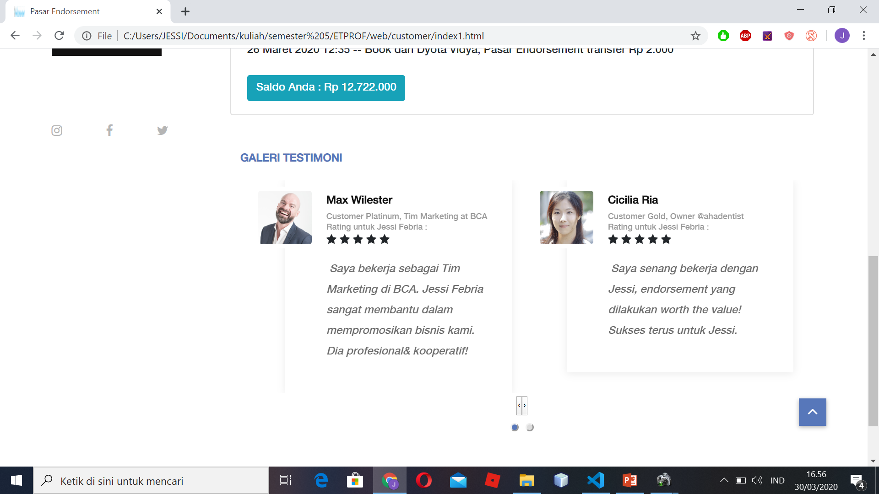
MENU AKUN ARTIS
Di halaman ini ditampilkan Riwayat
Transaksi Artis.
Artis tidak dikenakan biaya pendaftaran
apapun, sebaliknya akan mendapatkan keuntungan- keuntungan tambahan,
terutama jika Artis itu adalah
Artis Premium.
Dalam Riwayat Transaksi, ditampilkan
secara detail total akumulasi saldo Artis.

Slide 15
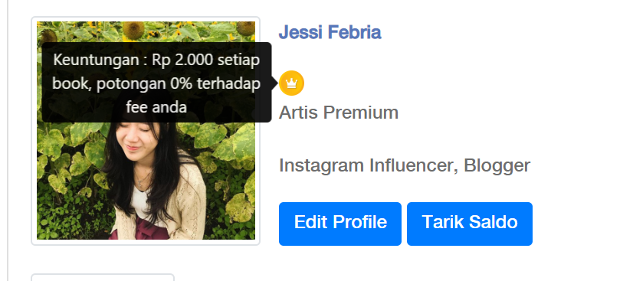
MENU AKUN ARTIS
Mendapatkan Rp 2.000 setiap book
Potongan 0% terhadap
fee yang didapat Artis
ARTIS PREMIUM
Artis Premium adalah Artis yang memenuhi syarat tertentu dari kami.
Bagaimana menjadi Artis Premium?
Untuk Artis Standard, maka anda bisa mencoba untuk upgrade akun anda
di halaman edit profile. Kebijakan mengubah Artis Standard menjadi
Premium sepenuhnya ada dalam wewenang kami, Artis tidak dipungut
biaya apapun untuk perubahan ini.
ARTIS PREMIUM
ARTIS STANDARD
Tidak mendapat fee
saat ada yang book
Potongan 1% untuk Pasar Endorsement dari setiap transaksi
yang masuk

Slide 16
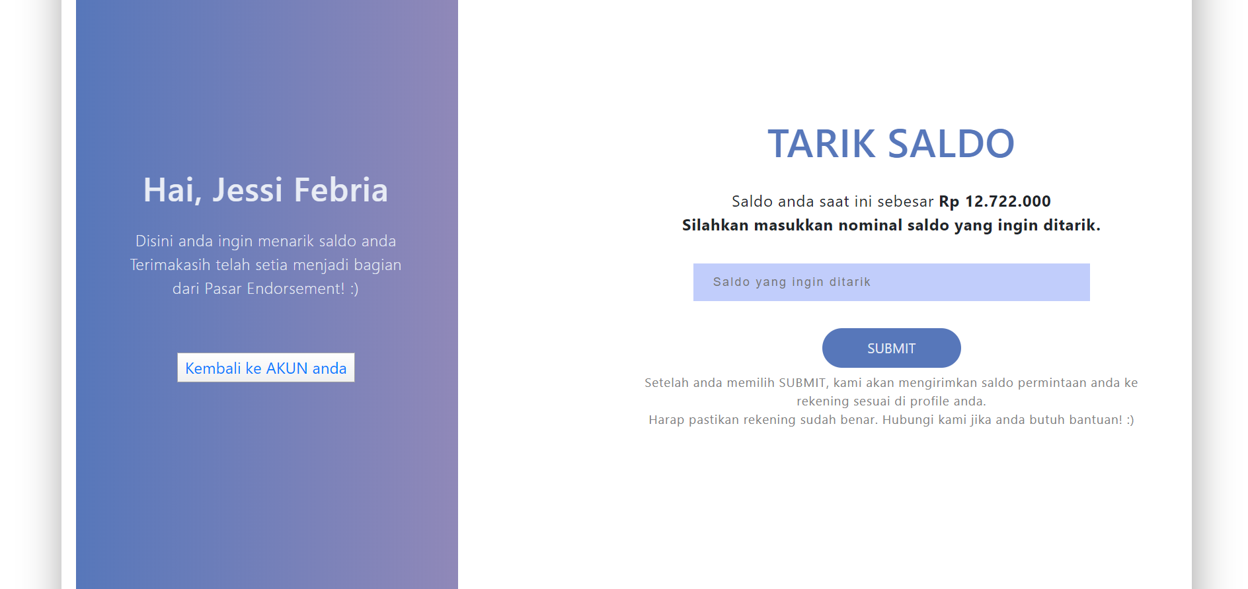
TARIK SALDO
Salah satu fitur adalah Tarik Saldo, dimana Saldo akan dikirimkan ke Rekening Artis yang tertera di Akun Artis.

Slide 17
MENU
TEMUKAN ARTIS LAIN

Slide 18
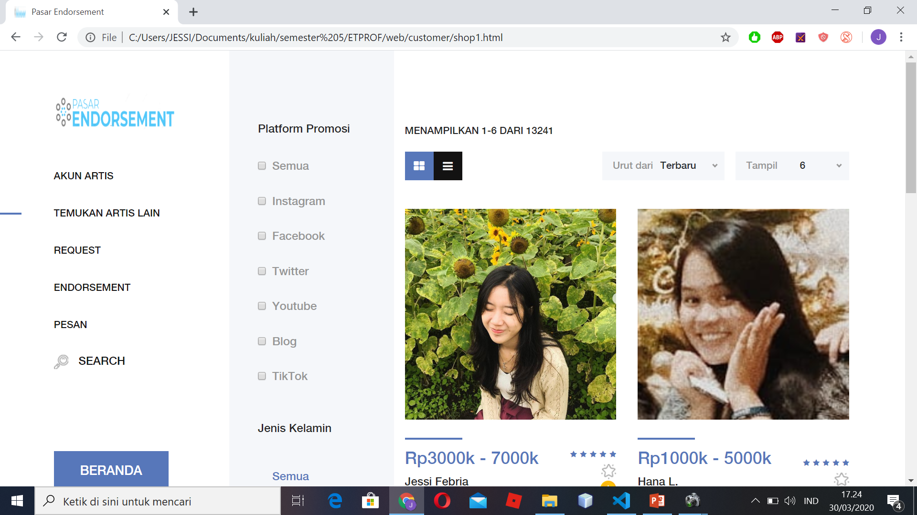
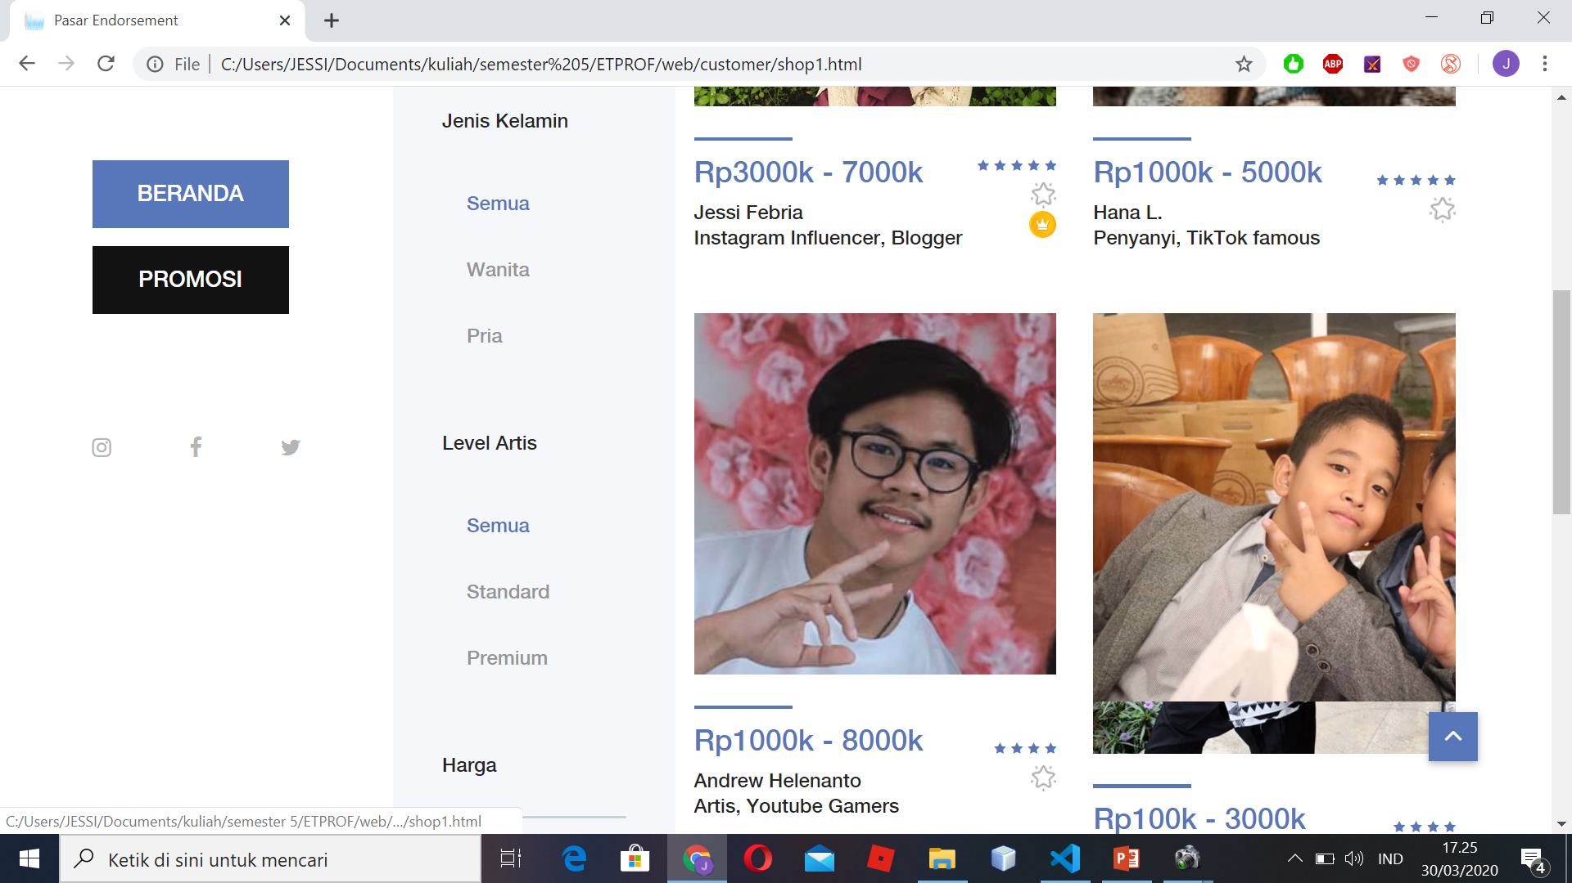
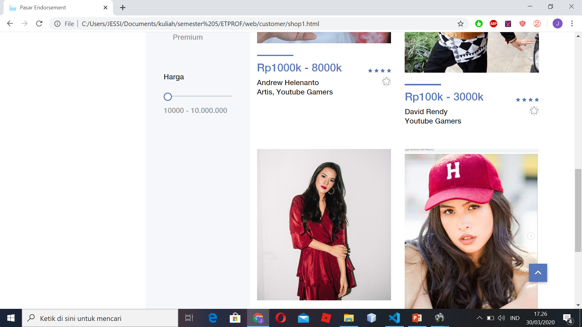
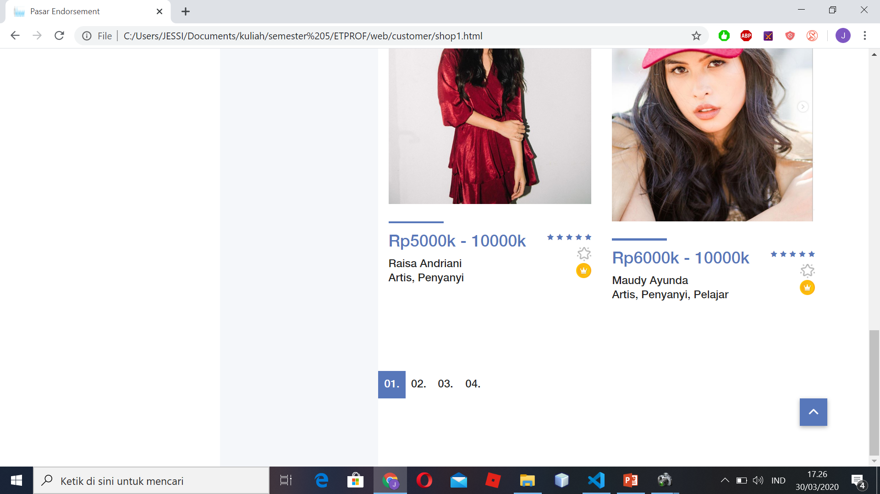
MENU TEMUKAN ARTIS
Di halaman ini ditampilkan Temukan Artis Lain
Halaman ini dimaksudkan agar Artis bisa
mendapatkan referensi dari Artis lain.
Disini bisa filter pencarian berdasarkan
-Platform Promosi
-Jenis Kelamin
-Level Artis
-Harga

Slide 19
MENU
REQUEST

Slide 20
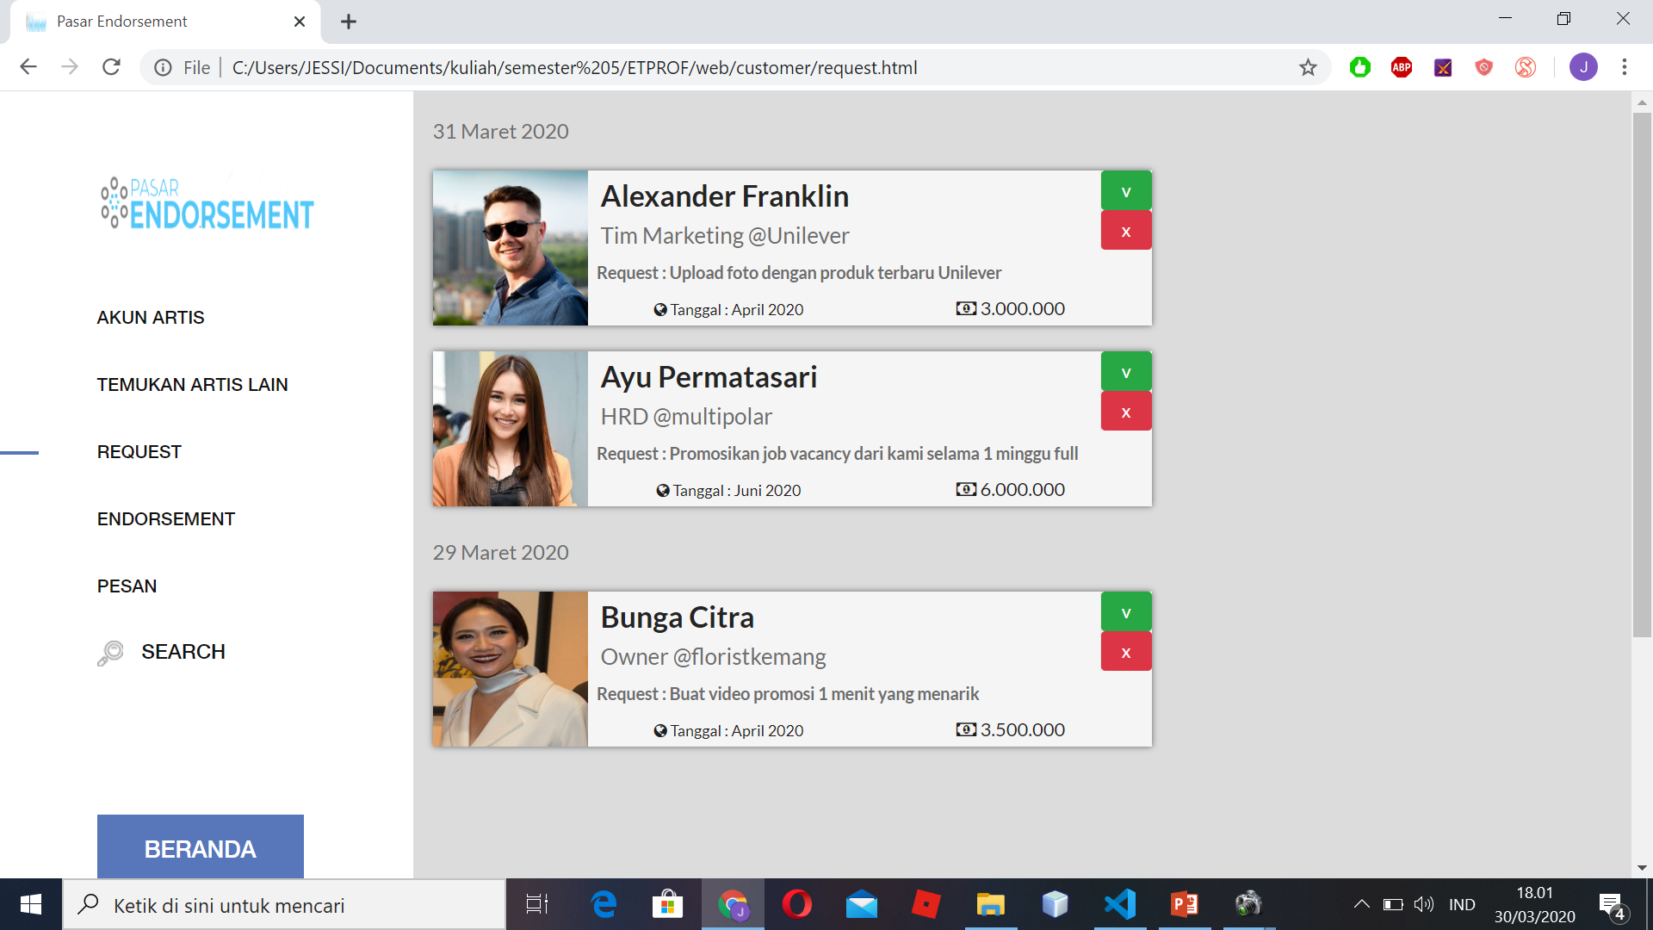
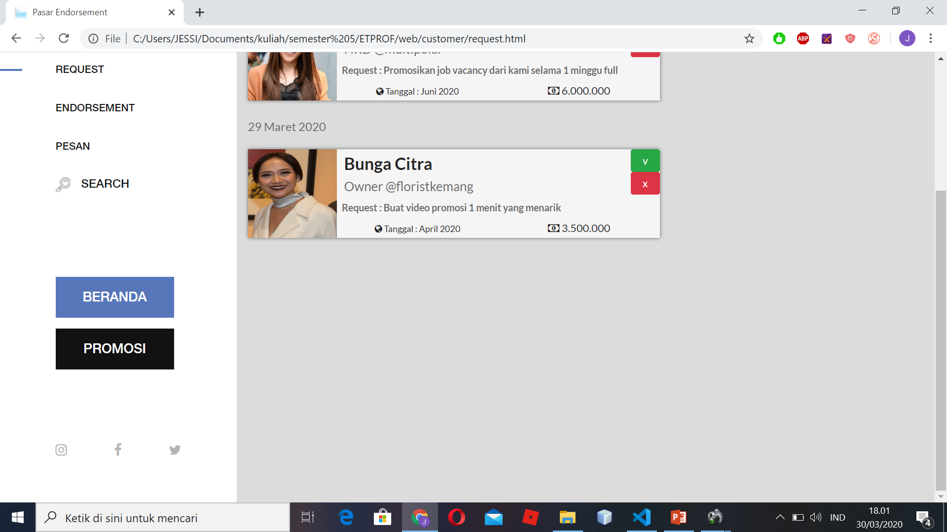
MENU REQUEST
Menu Request menampilkan Request Book
dari Customer.
Menampilkan Informasi :
Nama
Pekerjaan
Permintaan Endorse (Request)
Tanggal Perkiraan Pelaksanaan
Budget yang ditawarkan

Slide 21
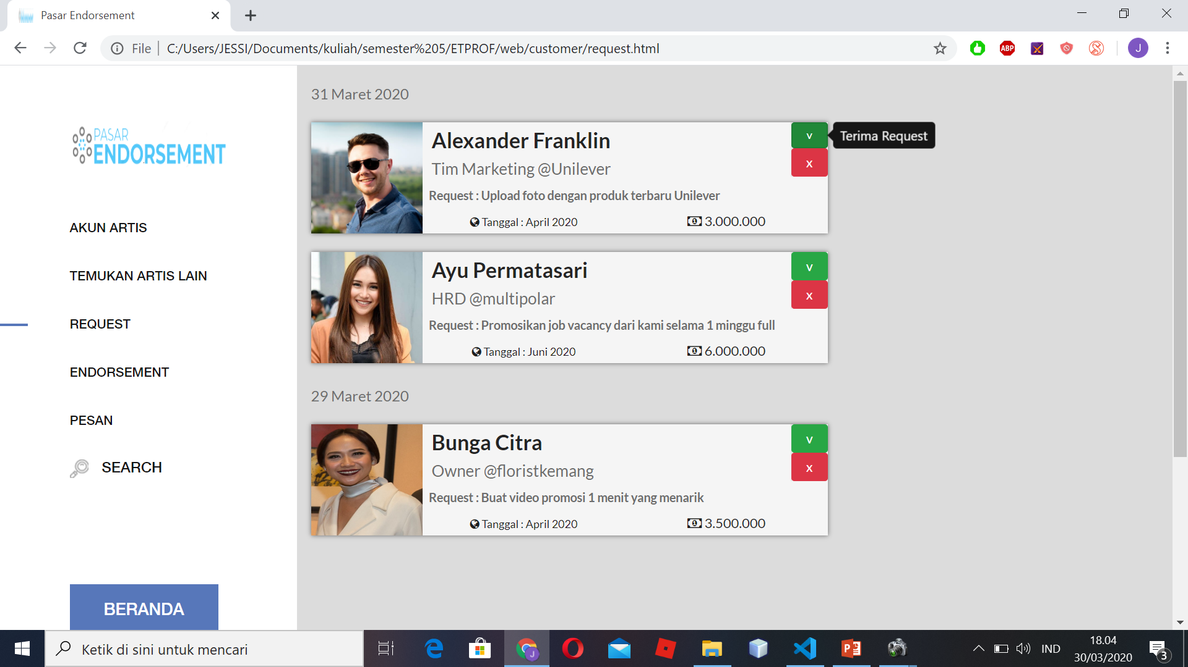
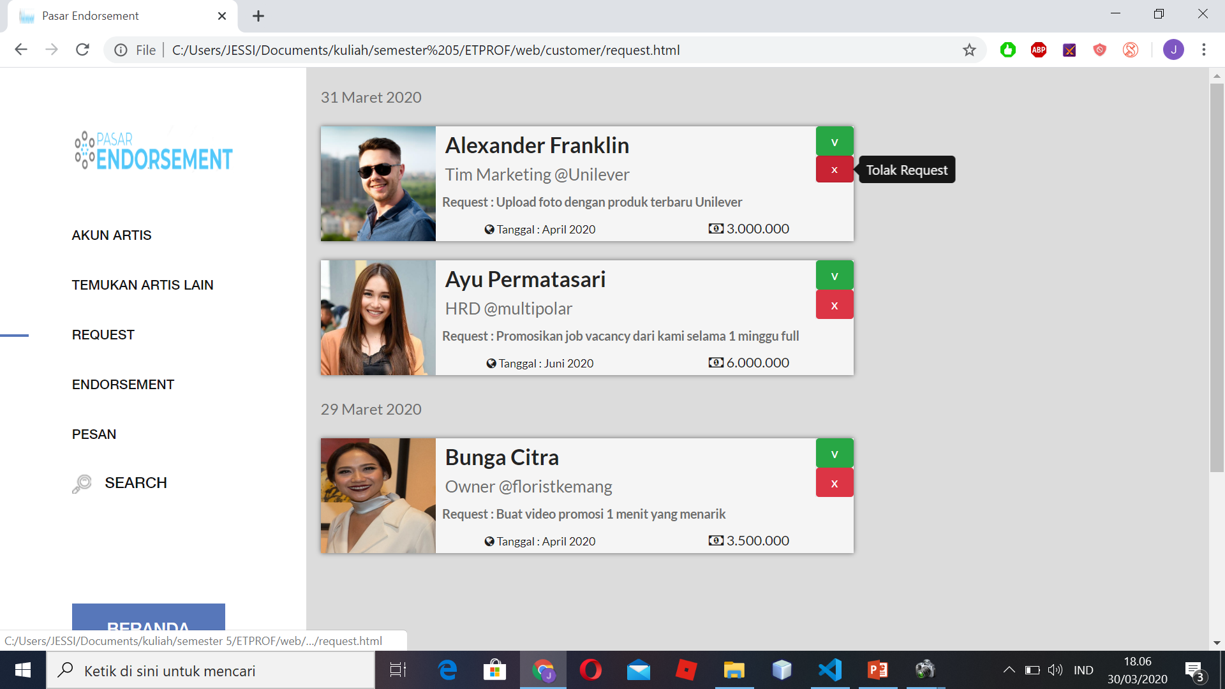
MENU REQUEST
Artis ditawarkan 2 pilihan yaitu Terima Request / Tolak Request :
Terima Request : Akan disambungkan langsung ke chat
Tolak Request : Menyampaikan alasan kenapa menolak book tersebut. Pasar Endorsement yang akan menyampaikan pesan tersebut kepada Customer.

Slide 22
MENU
ENDORSEMENT

Slide 23
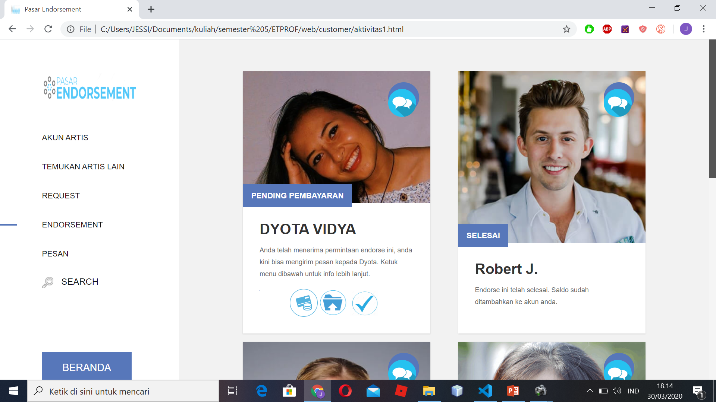
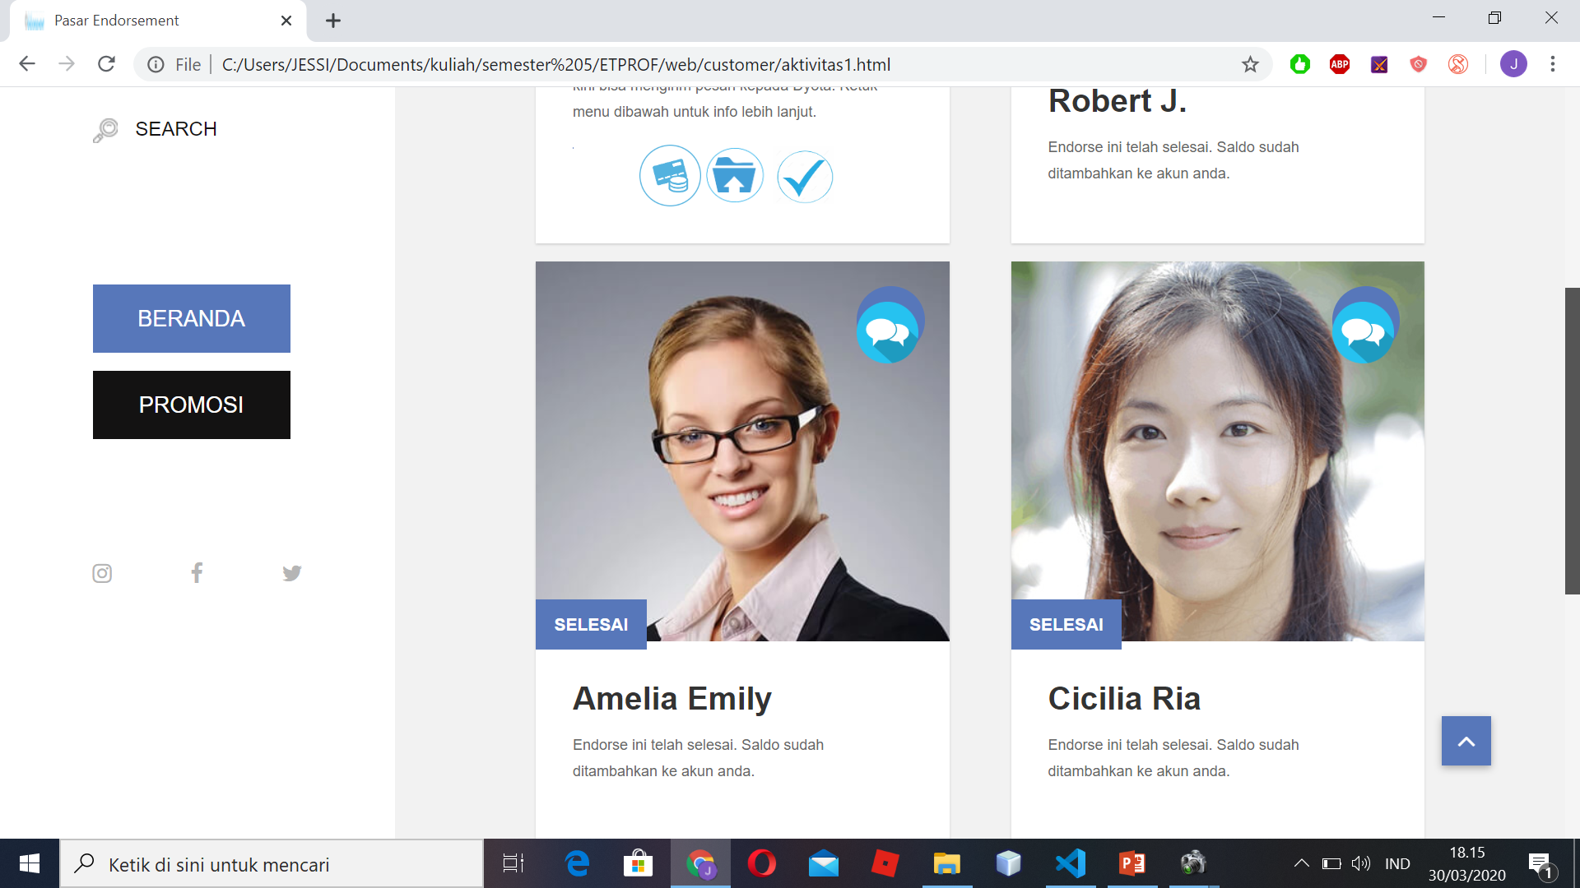
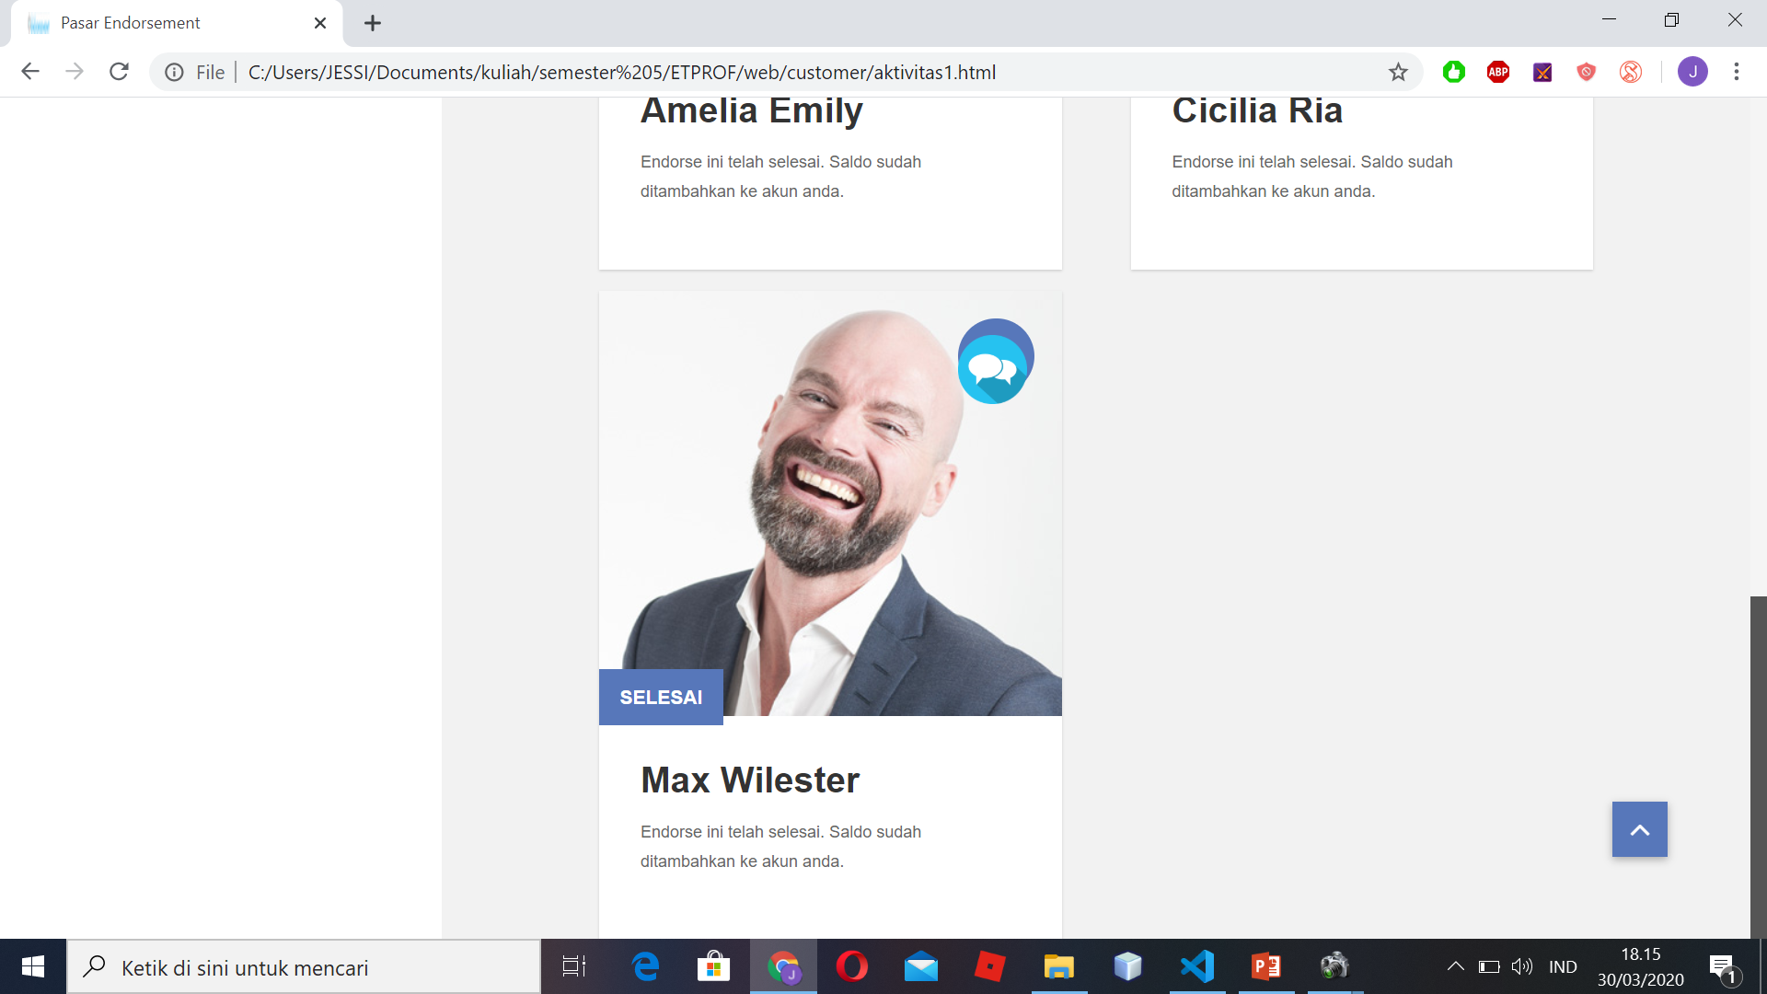
MENU ENDORSEMENT
Menu Endorsement menampilkan
Status Endorsement dari Customer
terhadap Artis.
Ada 3 tipe status yaitu :
Pending Pembayaran
Menunggu Upload Bukti Endorsement
Selesai

Slide 24
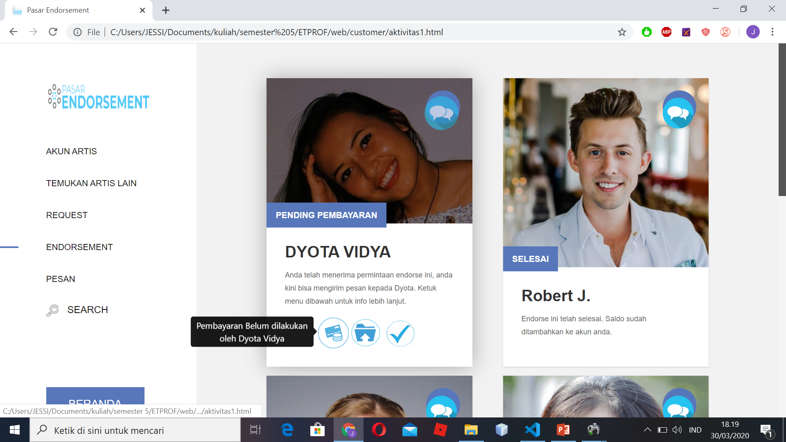
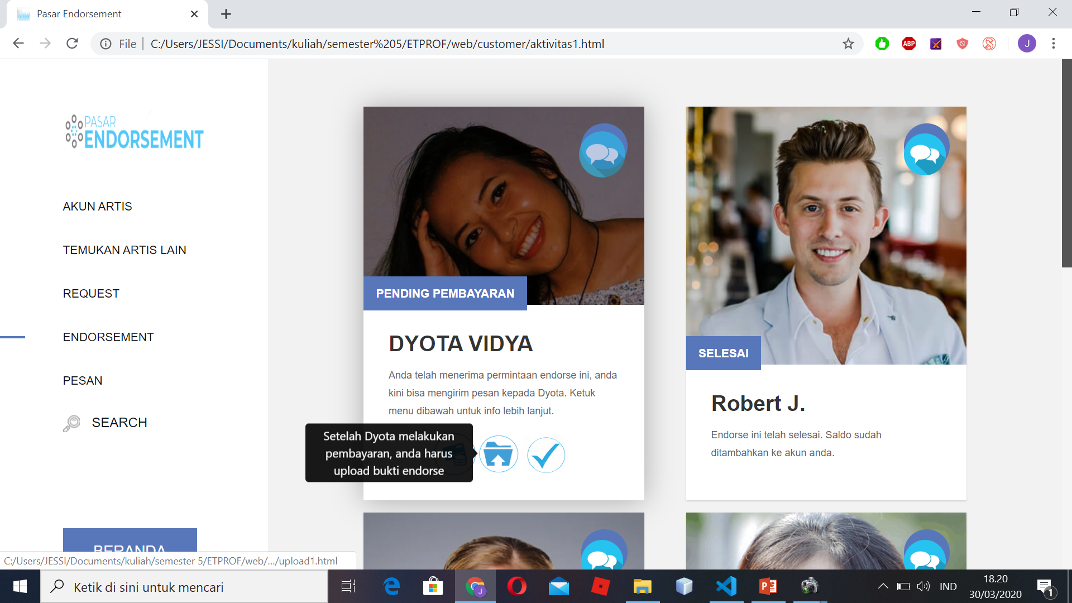
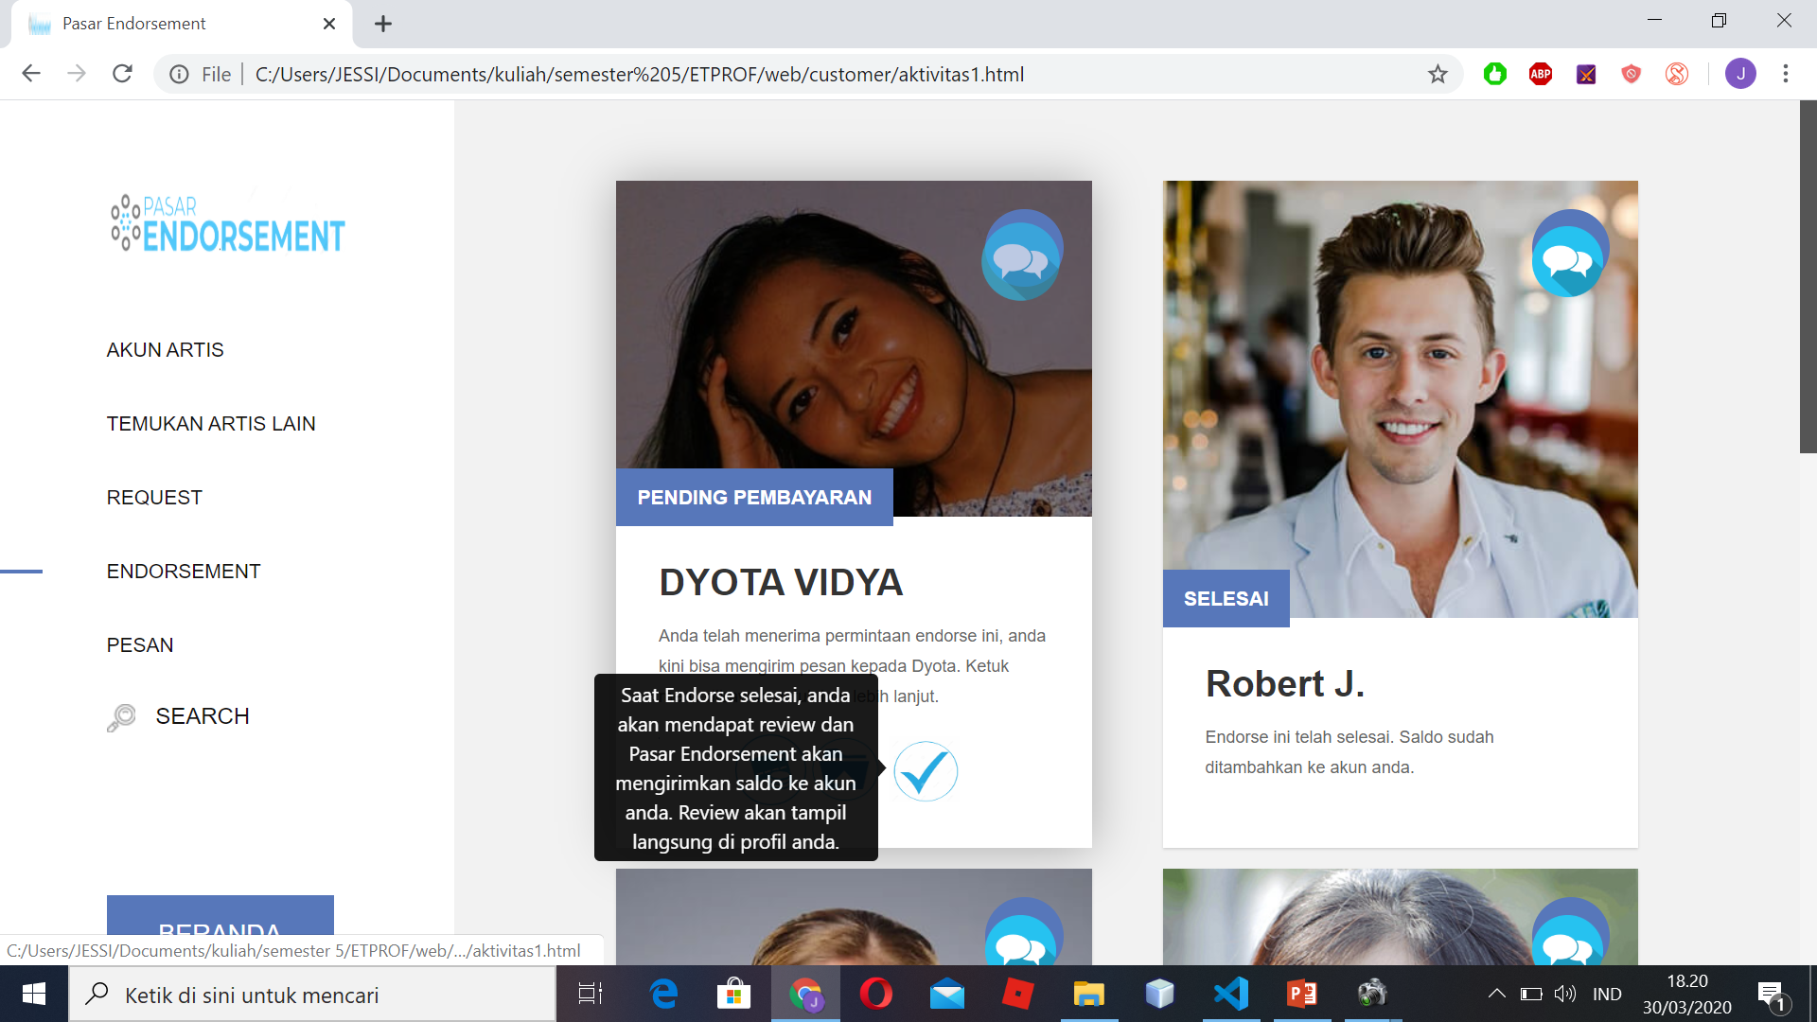
MENU F.A.Q.
MENU ENDORSEMENT
1 2 3
Menu yang bisa dipilih Artis adalah menu di tahap kedua, dimana Artis harus upload bukti endorse.

Slide 25
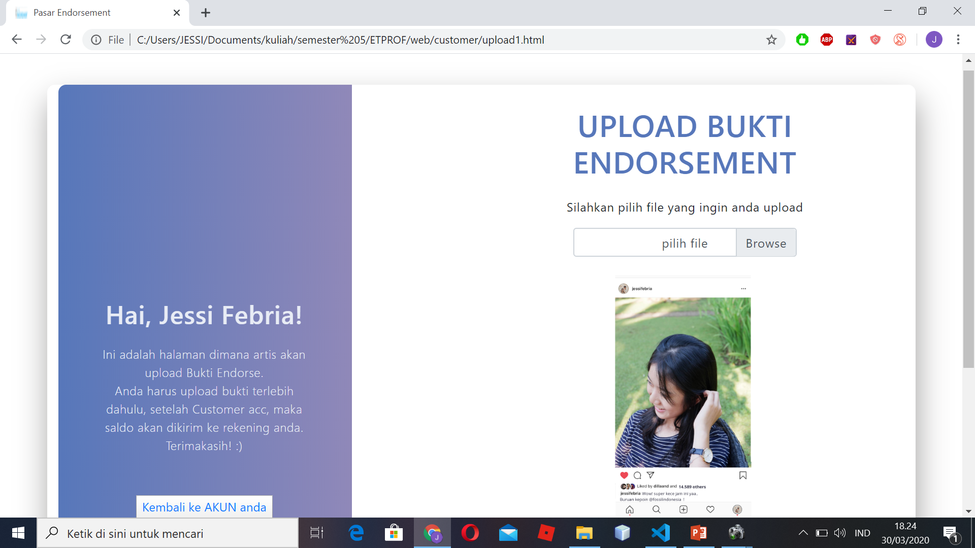
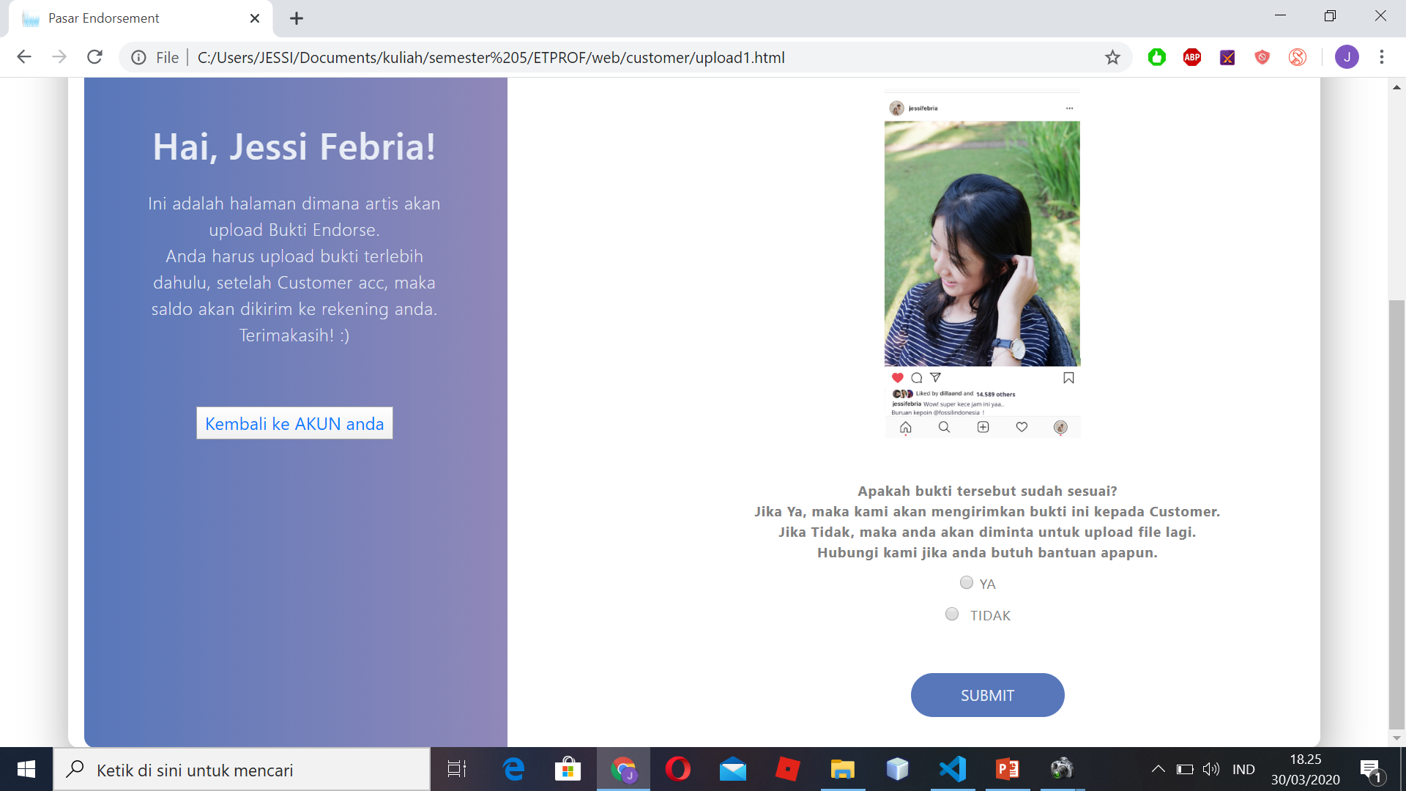
UPLOAD BUKTI
Bukti Endorse berupa hasil screenshot
yang menampilkan dengan jelas bahwa
endorse telah dilakukan.
Bukti ini kemudian akan dikirim ke Customer,
Sebelum saldo bisa cair ke akun Artis,
maka Customer harus memastikan terlebih
dahulu bahwa bukti endorse adalah benar/
sesuai kesepakatan.

Slide 26
MENU PESAN

Slide 27
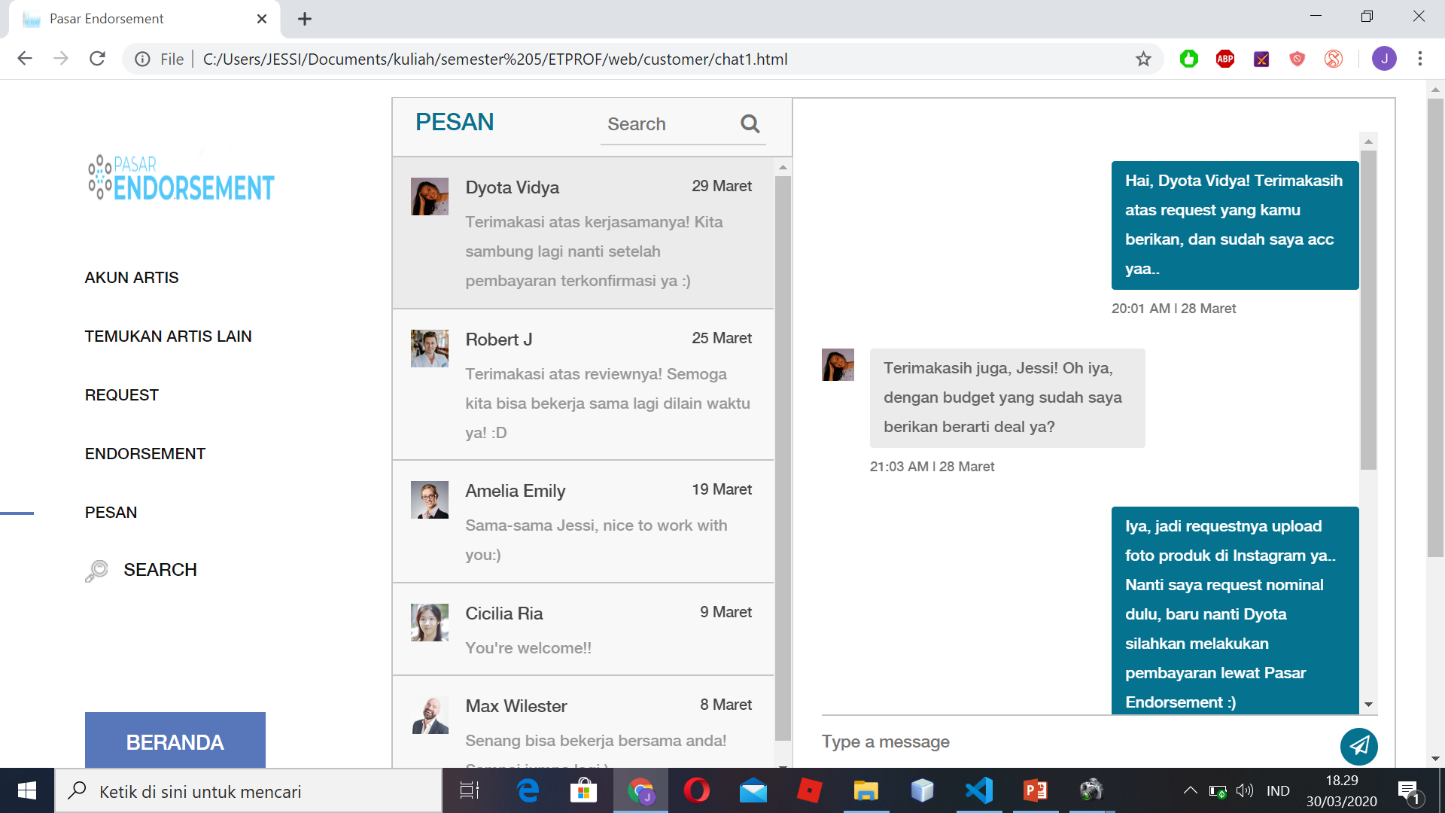
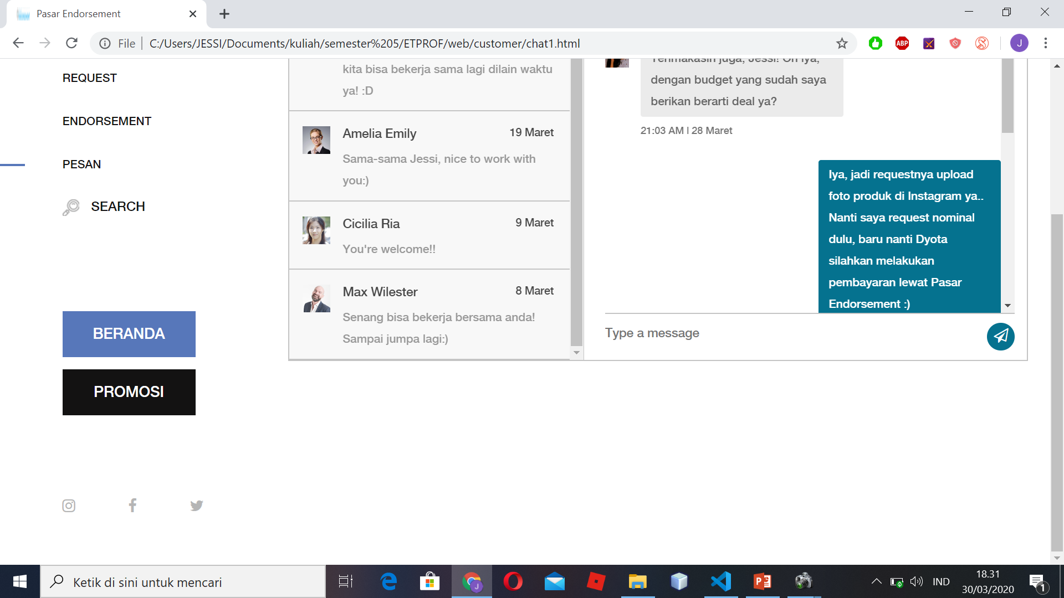
MENU PESAN
Tersedia menu pesan untuk chat
dengan Consumer.
Consumer yang bisa chat dengan Artis,
hanyalah Consumer yang sudah diterima book nya oleh Artis

Slide 28
SUBMENU

Slide 29
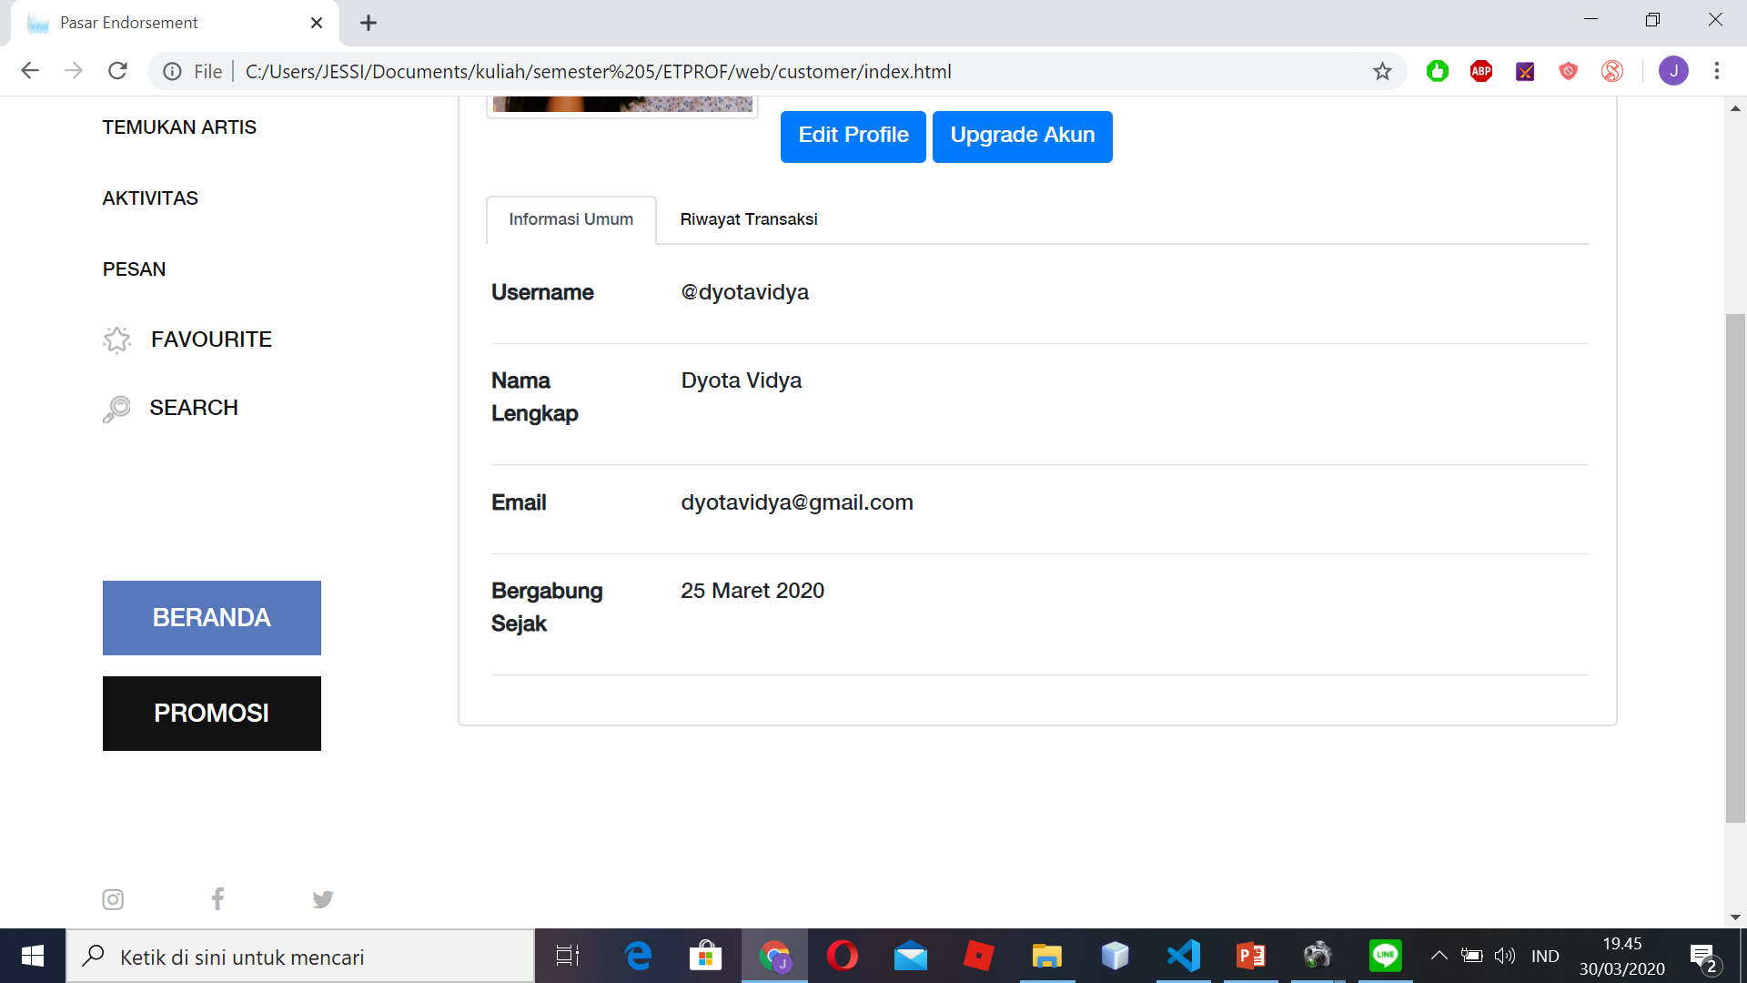
SUBMENU
Mencari dengan kata tertentu
Kembali ke Landing Page Pasar Endorsement
Melihat Promosi Menarik

Slide 30
PENJELASAN ALUR CUSTOMER

Slide 31
DAFTAR SEBAGAI
CUSTOMER

Slide 32
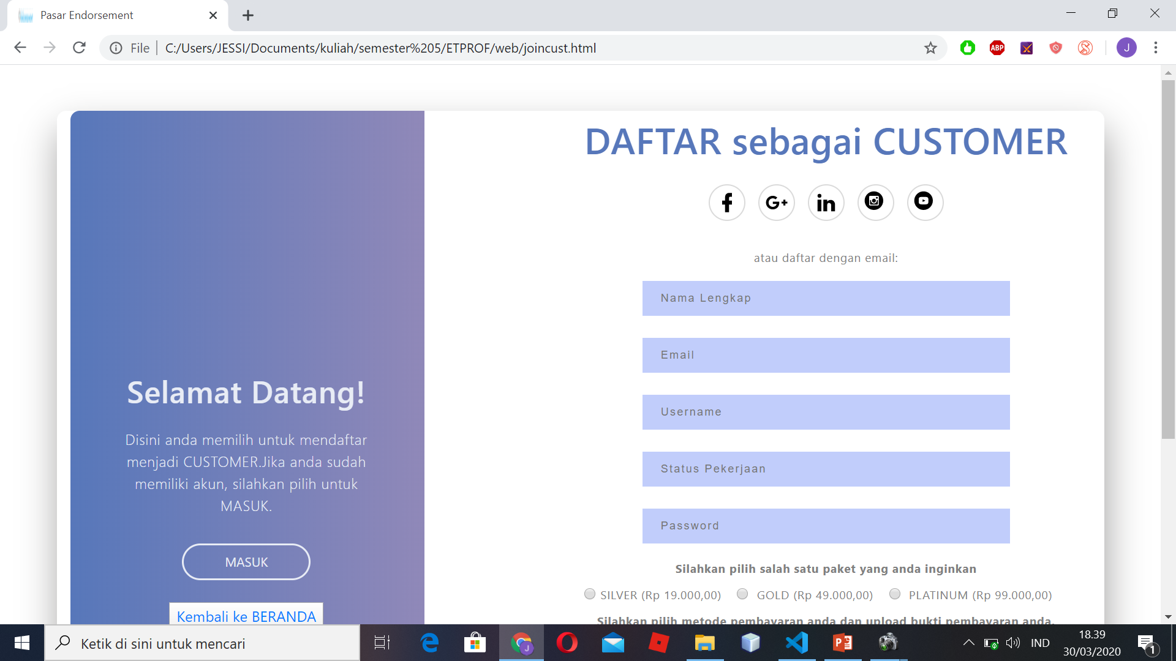
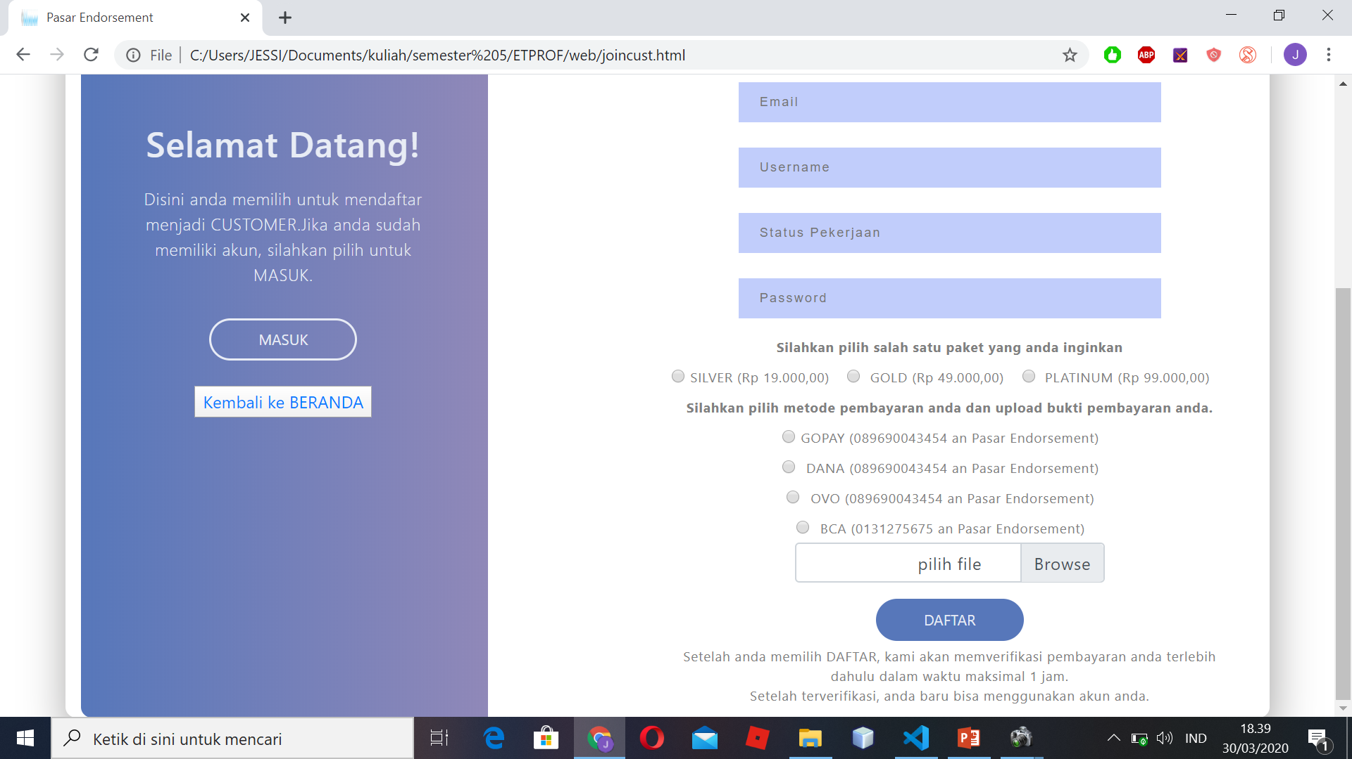
DAFTAR
Saat Customer mendaftar, maka harus mengisi
semua yang dibutuhkan.
Customer juga harus memilih salah satu paket
SILVER (Rp 19.000)
GOLD (Rp 49.000)
PLATINUM (Rp 99.000)
Metode pembayaran mudah, bisa menggunakan
GOPAY, DANA, OVO, maupun BCA.
Customer harus submit bukti transfer, setelah
terverifikasi barulah akun customer dapat aktif.

Slide 33
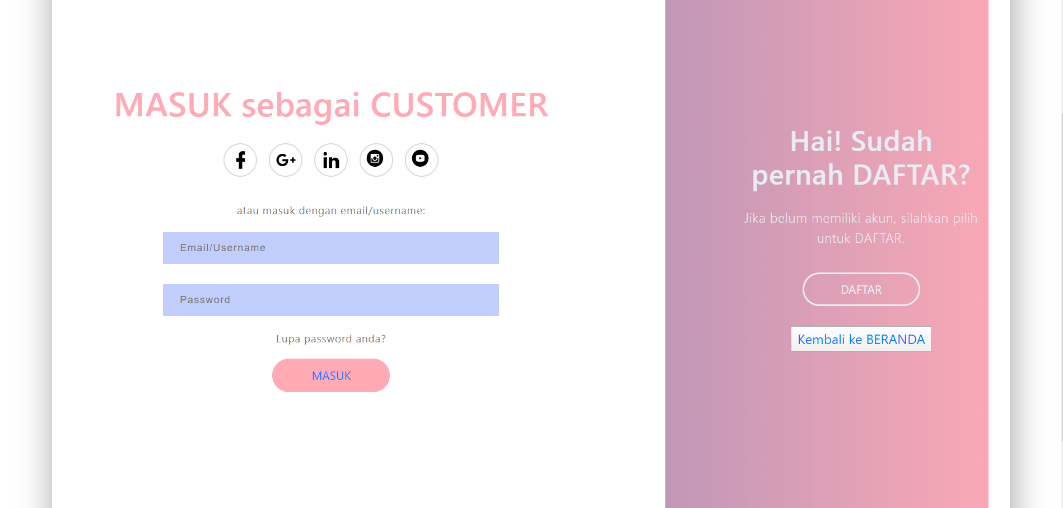
MASUK

Slide 34
USER INTERFACE
CUSTOMER

Slide 35
Penjelasan
User Interface Customer terbagi menjadi 4 menu utama, yaitu :
Akun Customer (Informasi Customer)
Temukan Artis (Mencari Artis)
Aktivitas(Aktivitas Progress Endorse)
4. Pesan (Fitur chat)

Slide 36
MENU
AKUN CUSTOMER

Slide 37
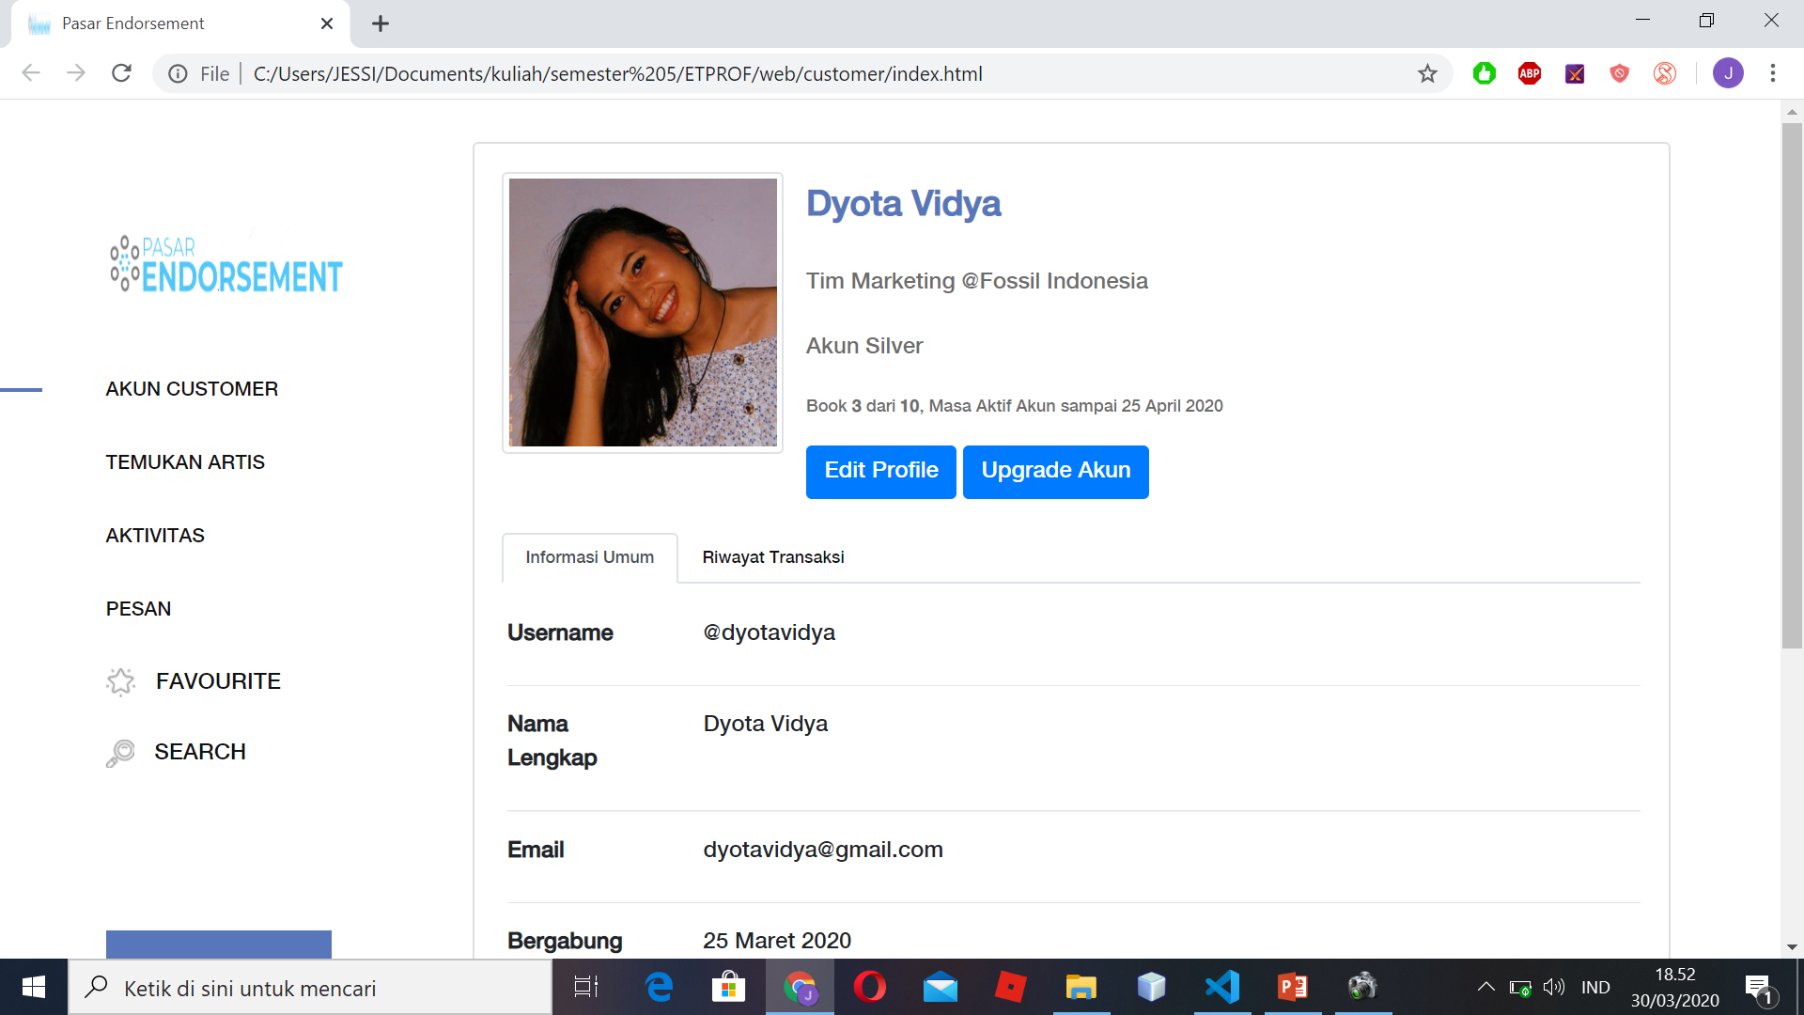
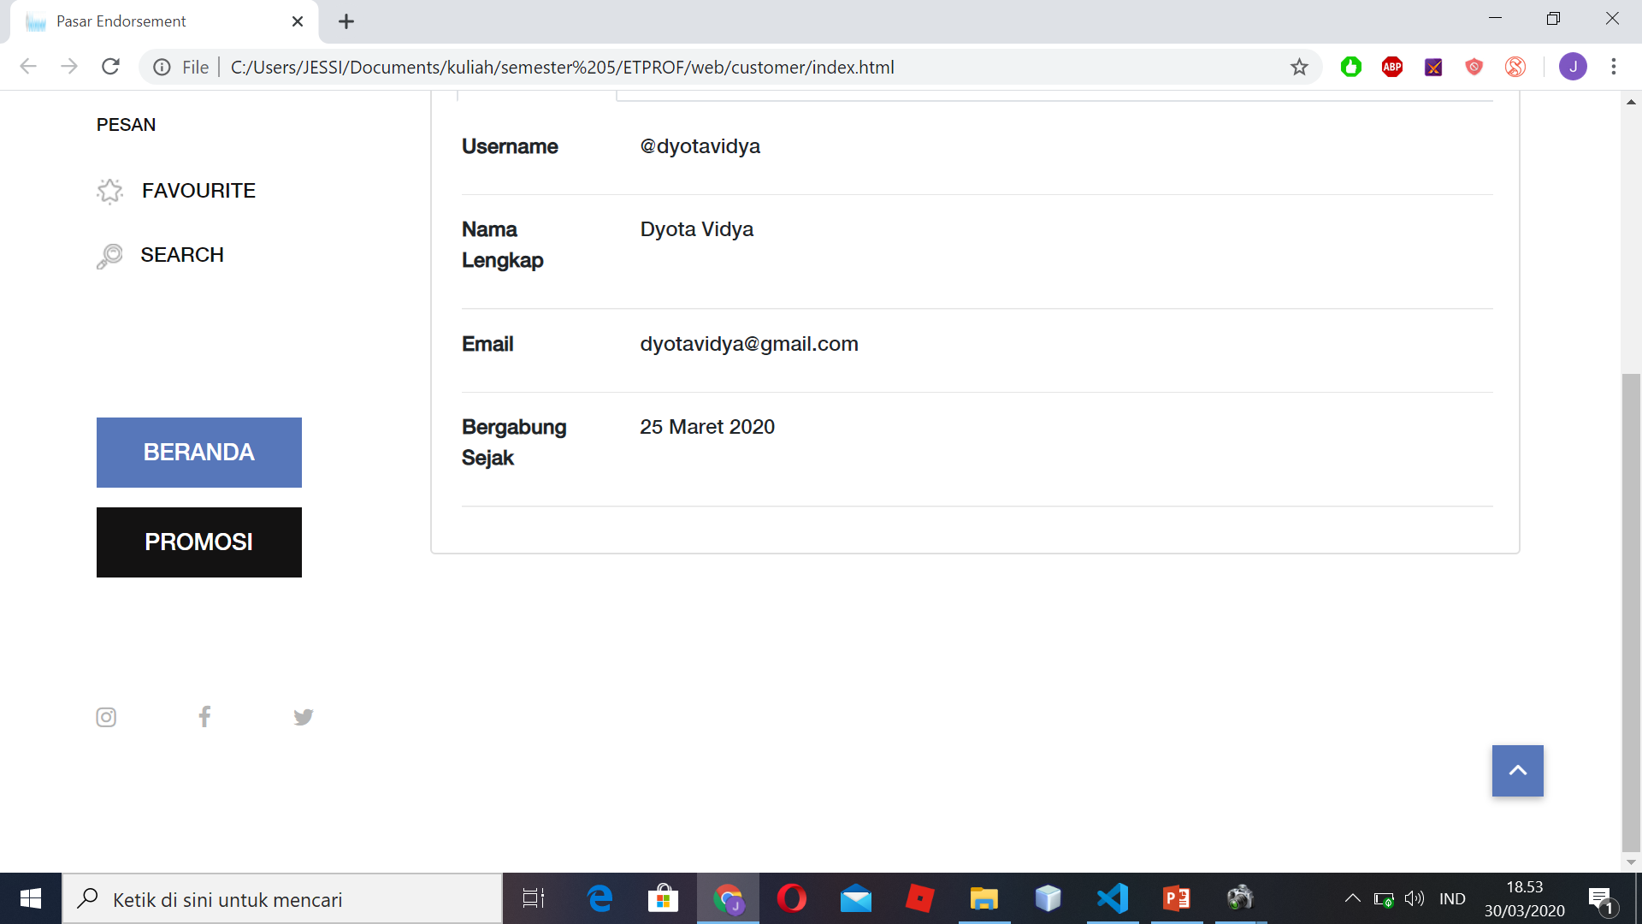
AKUN CUSTOMER
Dalam Akun Customer terdapat Informasi Umum, dan Riwayat Transaksi,
Rincian jumlah book & masa aktif akun.
Ini adalah contoh Akun Customer Silver,
Dimana customer bisa upgrade akun
menjadi gold/ platinum.

Slide 38
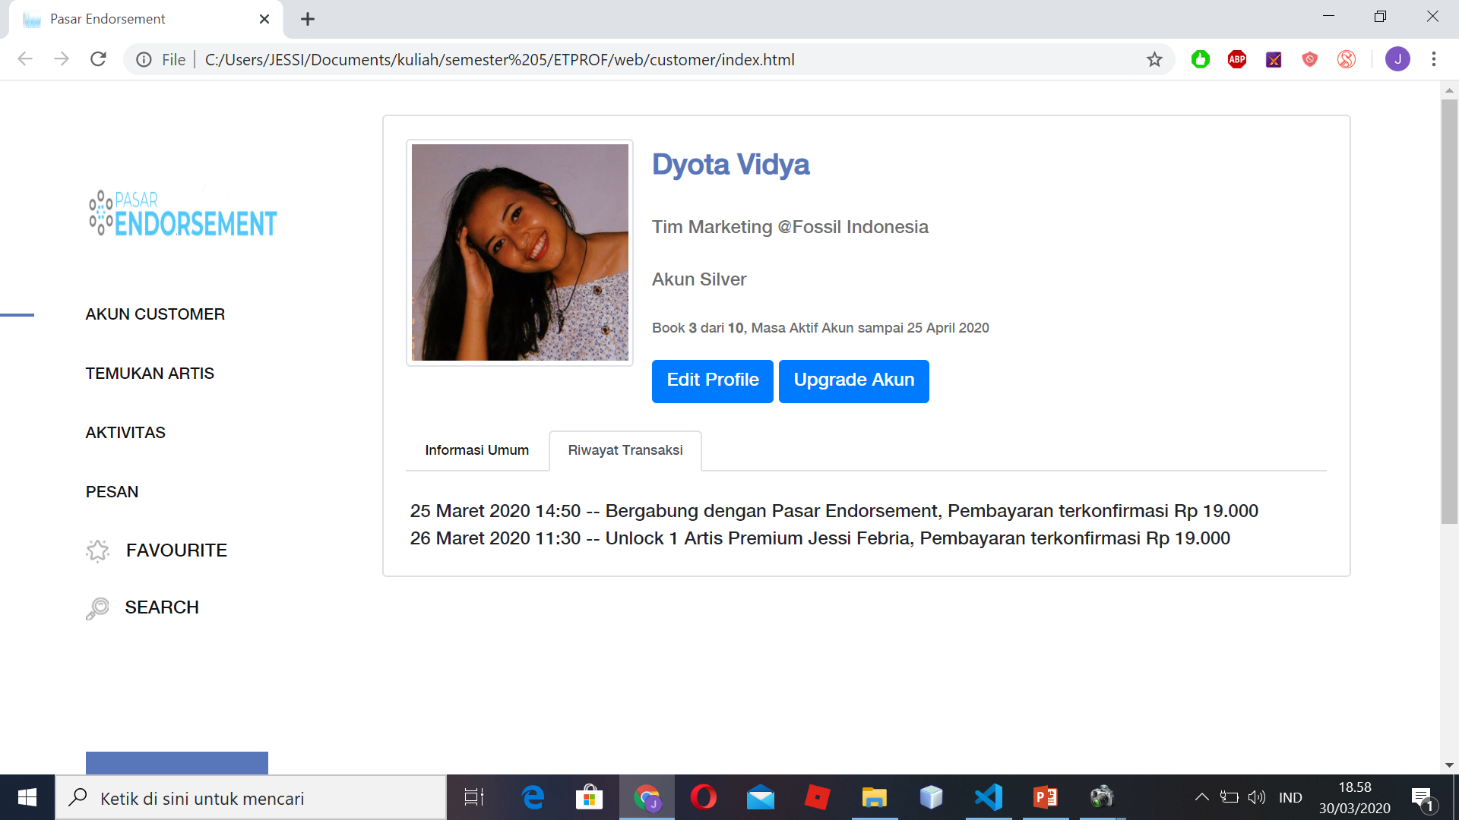
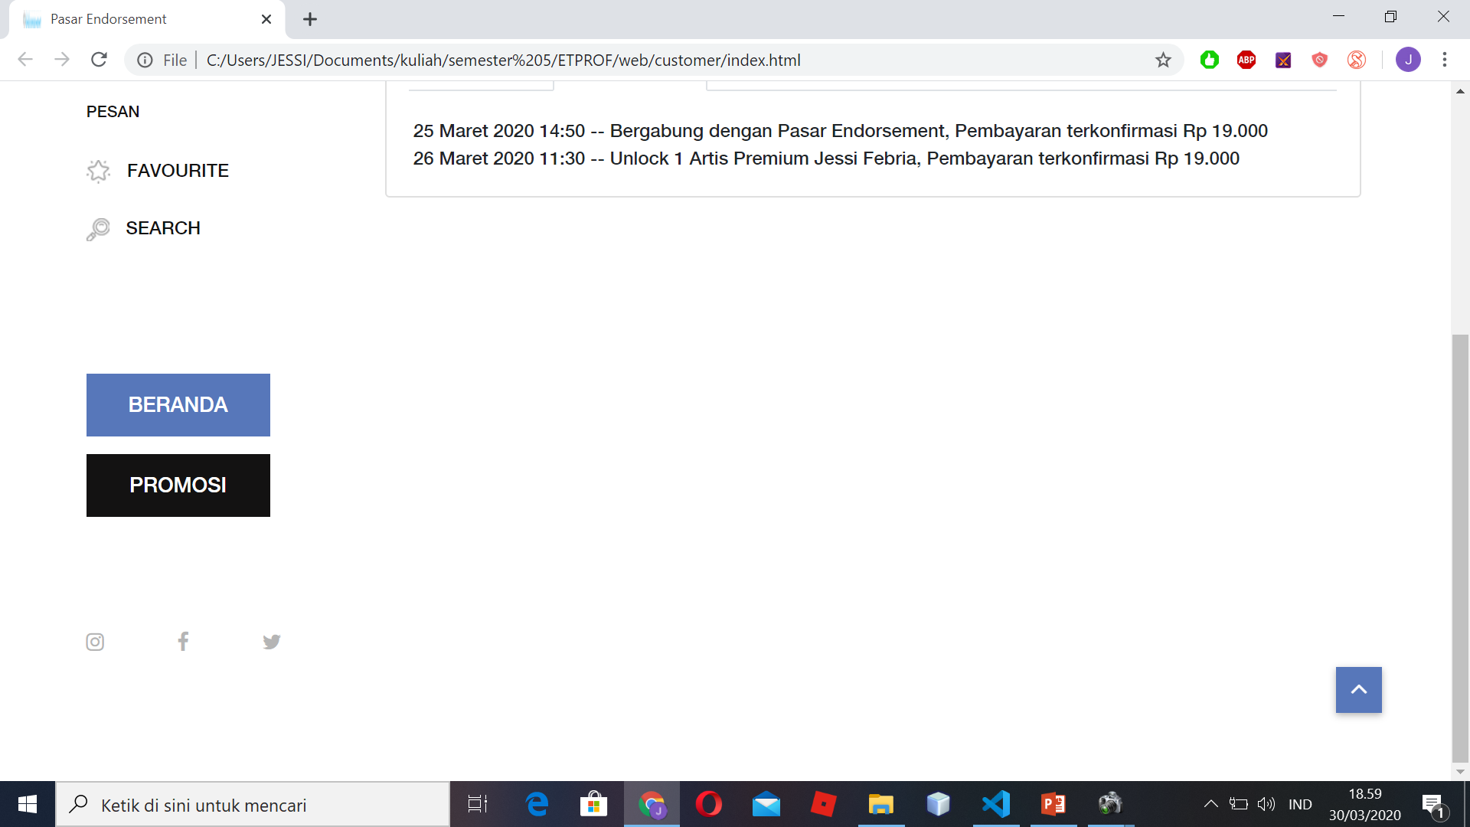
AKUN CUSTOMER
Riwayat Transaksi menampilkan transaksi terverifikasi yang dilakukan oleh
Customer terhadap Pasar Endorsement

Slide 39
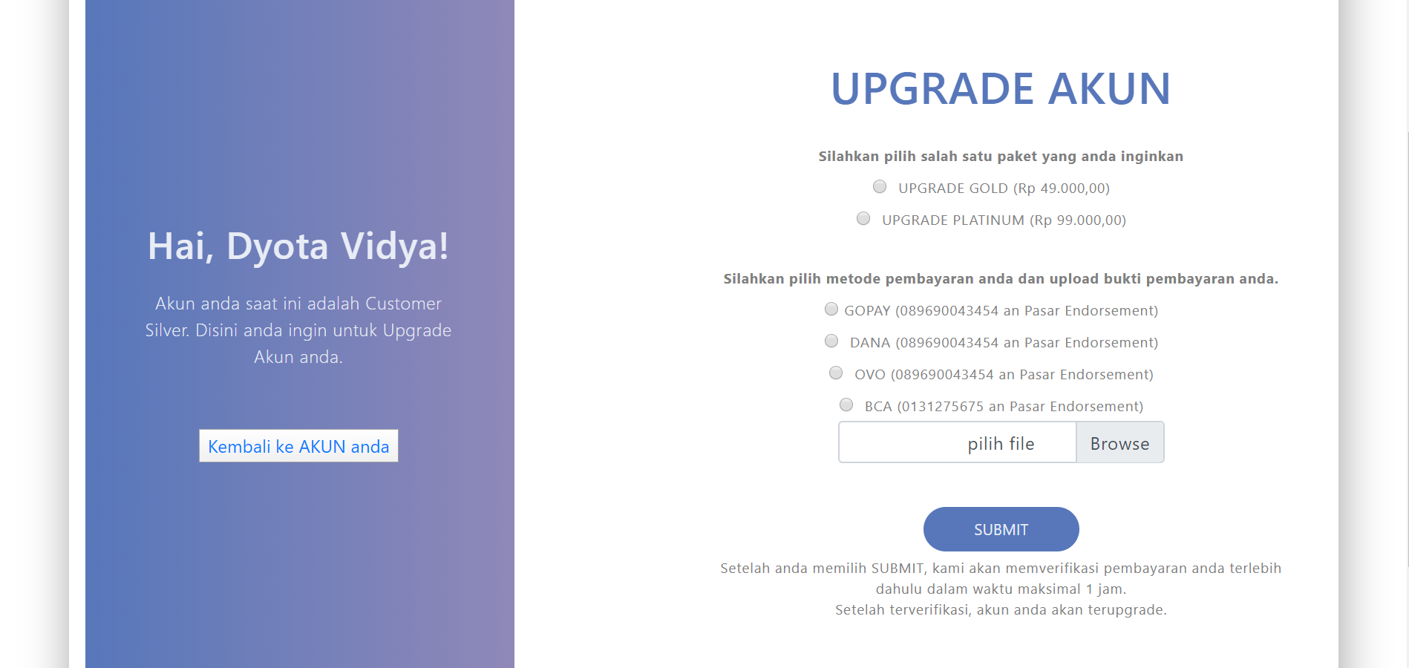
UPGRADE AKUN
Tampilan untuk Upgrade Akun

Slide 40
MENU TEMUKAN ARTIS

Slide 41

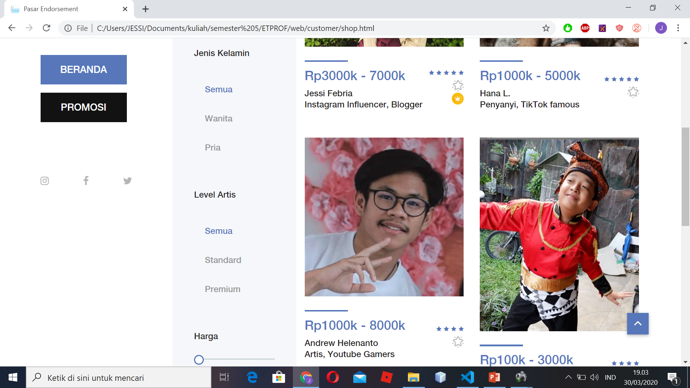
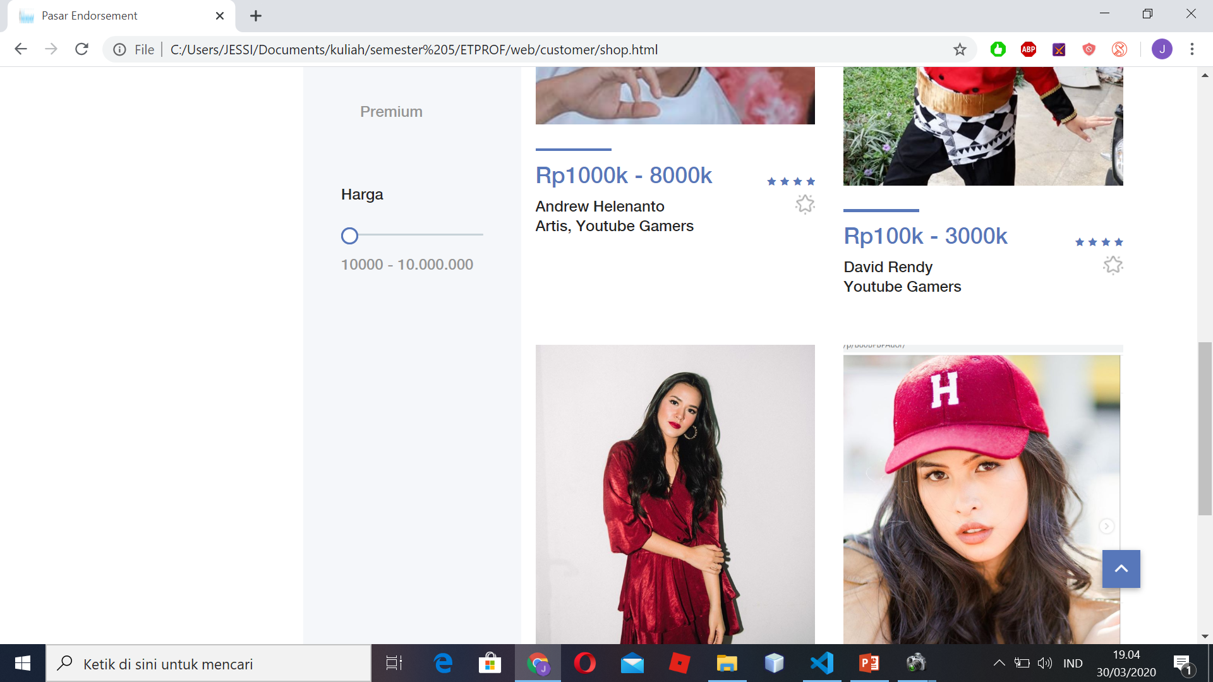

TEMUKAN ARTIS
Di halaman ini ditampilkan Temukan Artis
Halaman ini dimaksudkan agar Customer
bisa mendapatkan Artis yang sesuai.
Disini bisa filter pencarian berdasarkan
-Platform Promosi
-Jenis Kelamin
-Level Artis
-Harga

Slide 42
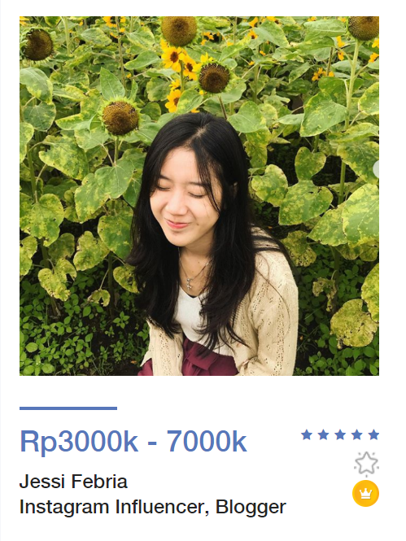
TEMUKAN ARTIS
Menampilkan Range Harga Artis
Menampilkan Rating Artis
Menambahkan ke Favourite
Artis Premium

Slide 43
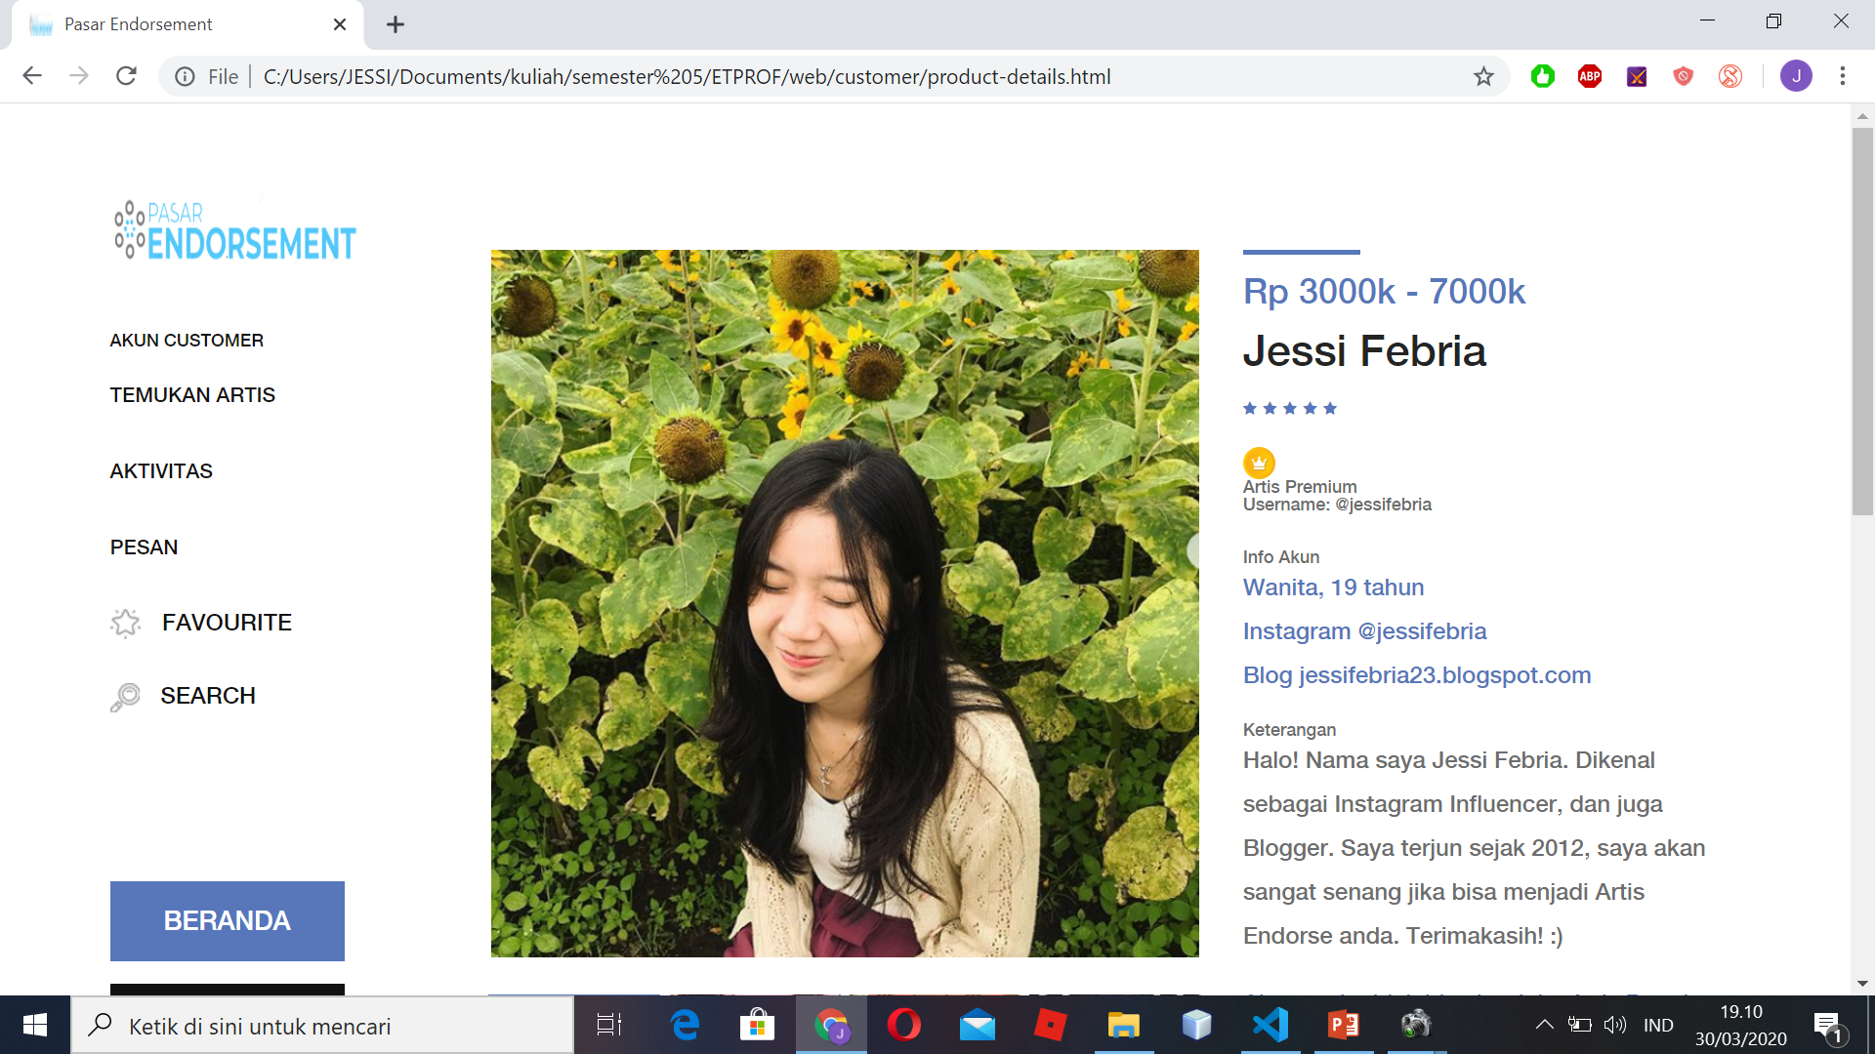
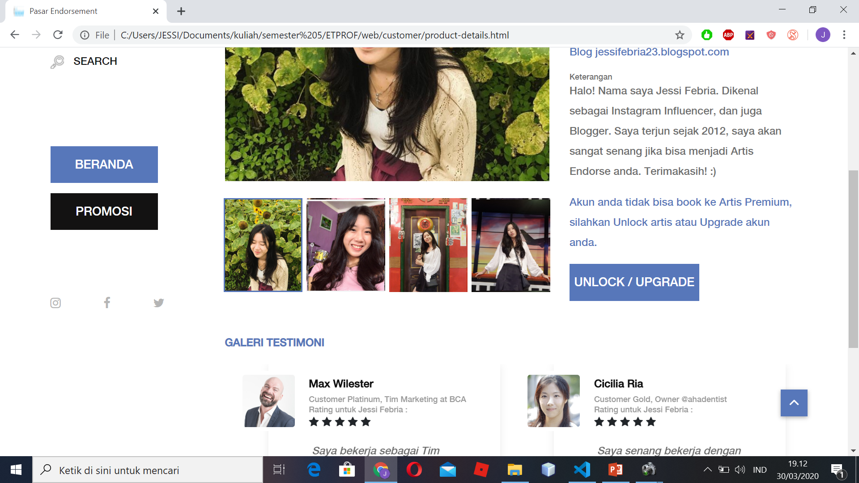
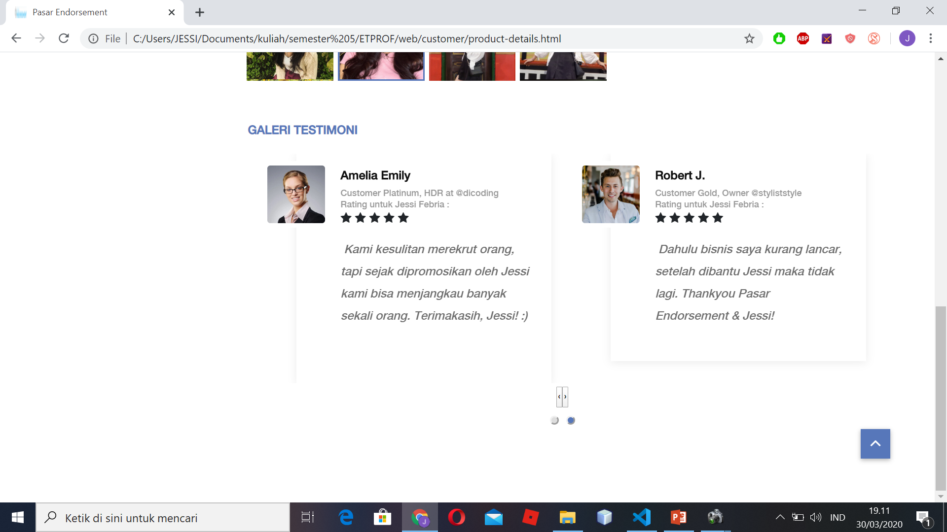
ARTIS PREMIUM
Ini adalah contoh saat Customer Silver
membuka profil Artis Premium.
Customer tidak bisa book kecuali memilih untuk UNLOCK/ UPGRRADE Akun

Slide 44
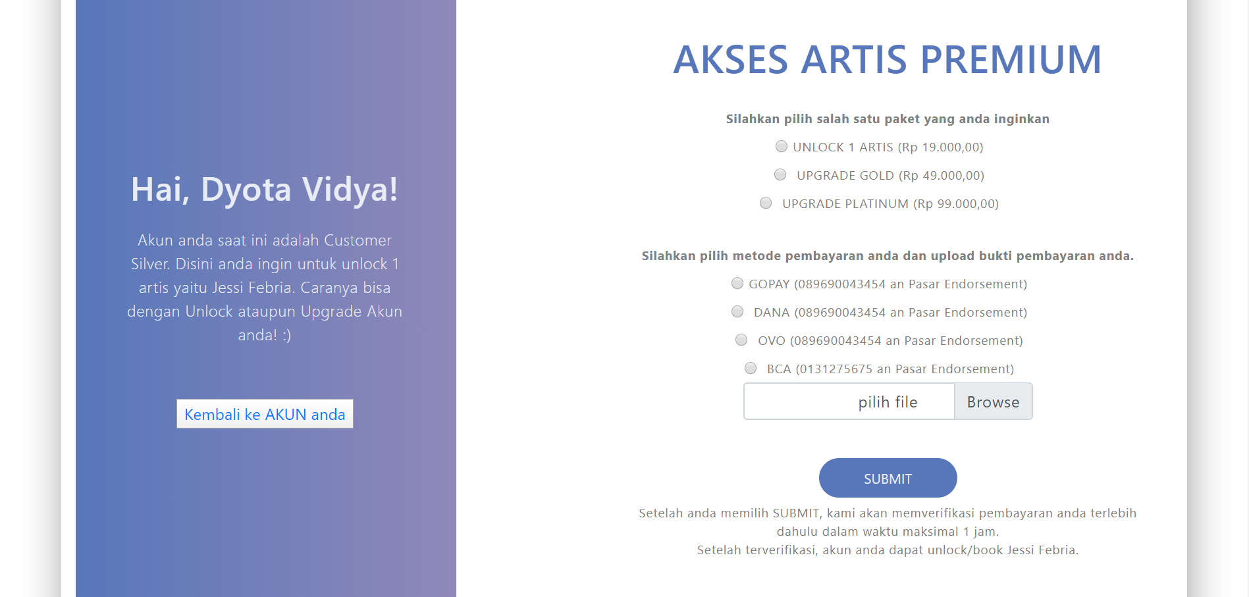
AKSES ARTIS PREMIUM
Ini adalah tampilan yang akan muncul jika Customer memilih untuk UNLOCK/UPGRADE akun agar bisa mengakses Artis Premium

Slide 45
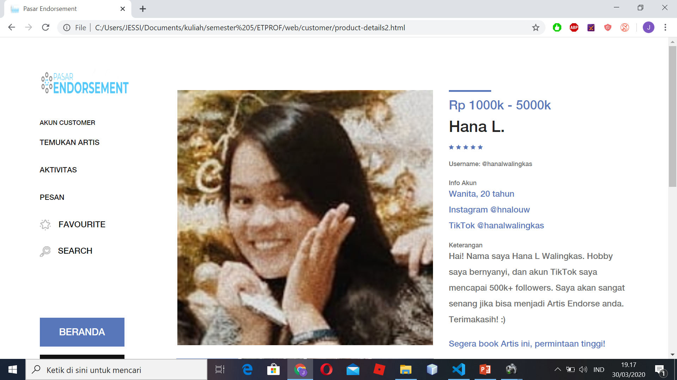
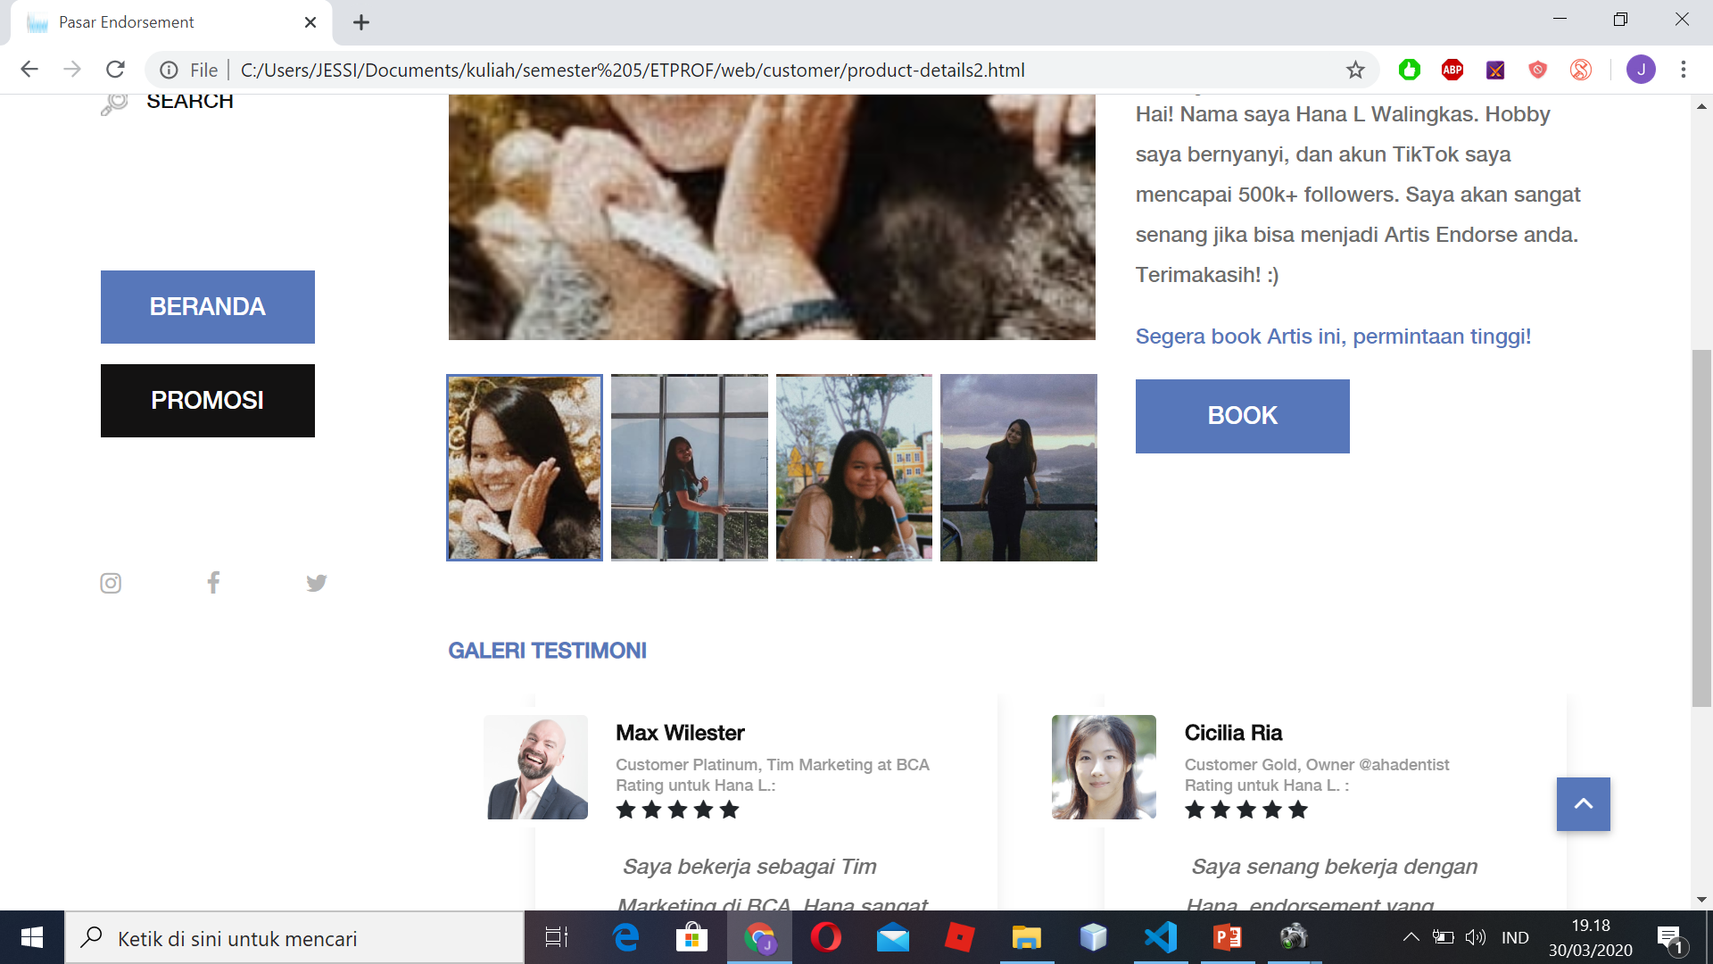
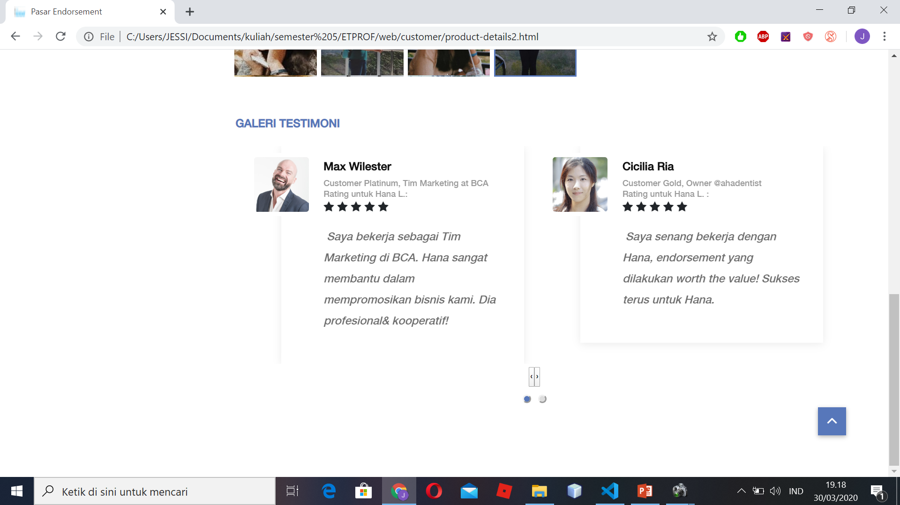
ARTIS STANDARD
Ini adalah contoh saat Customer Silver
membuka profil Artis Standard.
Customer bisa melakukan book ke Artis
tersebut selama akun customer
belum melewati limit book.

Slide 46

BOOK ARTIS
Ini adalah tampilan yang akan muncul jika Customer memilih untuk BOOK Artis. Book ini akan langsung masuk di Akun Artis.

Slide 47
MENU AKTIVITAS

Slide 48


MENU AKTIVITAS
Menu Aktivitas menampilkan
Status Endorsement dari Artis
terhadap Customer.
Ada 3 tipe status yaitu :
Permintaan Pending
Permintaan Diterima
Permintaan Ditolak
Setelah Permintaan Diterima:
Menunggu Upload Bukti Transfer
Menunggu Upload Artis
Tahap Review

Slide 49




PROSES ENDORSEMENT
1
2
3
Setelah permintaan diterima, maka ada 3 tahap endorsement.
Poin kedua adalah hal yang harus dilakukan oleh Artis.
1 dan 3 adalah yang harus dilakukan oleh Customer

Slide 50

PEMBAYARAN ENDORSEMENT
1

Slide 51


BUKTI ENDORSEMENT
2

Slide 52

TAHAP REVIEW
3

Slide 53
MENU PESAN

Slide 54


MENU PESAN
Tersedia menu pesan untuk chat
dengan Artis.
Consumer yang bisa chat dengan Artis,
hanyalah Consumer yang sudah diterima book nya oleh Artis

Slide 55
SUBMENU

Slide 56
SUBMENU
Fitur untuk menyimpan artis yang difavorit
Mencari dengan kata tertentu
Kembali ke Landing Page Pasar Endorsement
Melihat Promosi Menarik

Slide 57
Berikut tadi adalah Progress 100% kami
Terimakasih :D

